Slide 1
FACEBOOK - opprett en profil og bli kjent med tjenesten
Læringsmål:
Å kunne logge på og av Facebook
Å kjenne til personvern og sikkerhetsinnstillinger og hvordan
man forandrer disse
Å vite hva en tidslinje er
Å kjenne til funksjonene og ikonene
på menylinjen
Å kunne søke etter venner, grupper
og lignende
Å kunne legge til venner i vennelisten
Å kunne følge grupper, bedrifter o.l.
Å like, kommentere og dele artikler
og bilder
Chatte med andre brukere
Notes:
Inta aadan koorsada billaabin dadka koorsada dhiganaya u sharrax hadafka waxbarashadaan laga leeyahay. Waxay taasi u fududayn doontaa in ay wax bartaan oo ay xasuustaan wixii ay barteen.

Slide 2
Del 1
WAA MAXAY FACEBUUG?

Slide 3

WAA MAXAY FACEBUUG?
1
Notes:
Facebuug waa goob ay bulshadu ku wada xiriirto. Taas oo loola jeedo goob internet ah oo dadka kale lagula xiriiri karo.
Si haddaba Facebuug loo isticmaalo waa in koonto lagu lahaado. Marka uu qofku koonto leeyahay wuxuu samayn karaa in uu dadka kale ee kontada facebuugga ku leh la xiriiro, in uu la wadaago sawirro, fiidiyowyaal, warar, afkaar iyo qaar kale oo badan. Qaar ka mid ah bogagga Facebuugga adiga oo aan koonto lahayn ayaad arki kartaa, laakiin wax kuma qori kartid, ma sii gudbin kartid – mana samayn kartid waxyaalaha kale ee aan koorsadaan ku baran doonno.
Dadka qaar baa Facebuugga u isticmaala in ay kula xiriiraan asxaabtii hore iyo qoyska. Qaar badan oo ka mid ah ururrada waxyaalaha la qabto wakhtiga firaaqada la yahay, naadiyaal iyo hay’ado ayaa Facebuugga u isticmaala isku dubaridka hawlahooda, iyo in ay xubnahooda farriimaha gaarsiiyaan. Shirkado iyo hay’ado badanna waxay Facebuugga u adeegsadaan xiriirka macaamiishooda iyo dadka adeegyadooda isticmaala.
Adiga ayaa u madaxbannaan sida aad Facebuugga u isticmaalayso. Waxaad dooran kartaa in aad wax badan dadka la wadaagto ama in aadan waxba la wadaagin. KHASAB ma aha in sawirro iyo qoraallo Facebuugga la dhigo haddii aan taas la doonayn, dad badan ayaa koonto leh keliya si ay ula socdaan waxyaalaha dhacaya. Taasna waa caadi.
Facebuuggu wuxuu leeyahay nidaam kuu suurtagelinaya in aad go’aamiso cidda aad xiriirka la yeelanayso, cidda arki karta waxa aad derbigaaga ku qorto, sawirrada iyo filimaanta aad halkaas dhigto – iyo inta ay le’eg tahay warbixintaada qofeed ee ay dadka kale akhrisan karaan.
Haddii uu qofku go’aansado in uusan doonayn in uu koonto Facebuug lahaado, waa suurtaggal in koontada la tirtiro. Gadaal ayaan uga hadli doonnaa arrintaan iyo maadinta macluumaadka qofka iyo doorashooyinka ammaanka intaba.
Sida koontooyinka iimaylka oo kale ayaad Facebuugga ku isticmaali kartaa kombiyuutarkaaga ama waxaad la soo degi kartaa app/borogaraam haddii aad leedahay taleefan casri ah ama kombiyuutarka gacanta. Labadoodu waa isku mid, koorsadaanna kii aad doonto ayaad isticmaali kartaa, laakiin haddii aad haysatid taleefan casri ah ama kombiyuutarrada gacanta waxaa markaas fudud in la isticmaalo app-ka. Tillaabooyinka iyo sharraxaadda aan hadda dulmari doonno waa isku mid nooc walba oo qalab ah oo aad isticmaalayso, laakiin waxaa mararka qaarkood dhici karta in sawirrada shaashaddu ay kala duwanaadaan. Na weydii haddii aad hubi weydo wixii aad qaban lahayd ama meesha loo baahan yahay in aad taabato. Mararka uu farqi yar u dhexeeyo waxa aad kombiyuutarka ku arkayso iyo waxa aad app-ka ku arkeyso, wuxuu sawirka shaashadda saaran noqon doonaa mid aan isticmaalayo kombiyuutar.

Slide 4
Del 2
KOONTO SAMAYSO
Notes:
In aad koonto ka furato Facebuugga waa wax aad hal mar oo keliya u baahan tahay in aad samayso, sidaas darteedna wax dhib ah ma laha haddii aadan qaybtaan oo dhan kor ka xasuusan. Waxaa muhiim ah in aad la socoto tilmaamaha aad ku aragto shaashaddaada, oo aad i weydiiso wixii su’aal ah. Ha baqin haddii aad aragtid in waxa aad shaashaddaada ku aragtid iyo waxa aan idin tusayo oo aan had iyo jeer isku mid ahayn. Muuqaalka Facebuugga iyo adeegyada kale ee internetka had iyo jeer way is beddelaan, laakiin waxyaalaha aasaasiga ah ee ay ka kooban yihiin waa isku mid. Taas ayaa muhiim ah, marka aad khibrad hanato ayaadna waxyaalahaan baran doontaa.
Inta aadan halkaan dhaafin hubso in uu qof walba daartay kombiyuutarkii ama kombiyuutarkii gacanta oo uu furtay barta ciwaanka lagu qoro ama dukaanka app-ka.

Slide 5
KOONTO SAMAYSO
2
www.facebook.no
Notes:
Si aad u samaysato koonto Facebook waa in aad marka hore gashaa www.facebook.no ama aad app-ka Facebuugga kala soo degtaa dukaanka app-ka (tani waxay khusaysaa keliya dadka haysta kombiyuutarka gacanta ama taleefan casri ah).
Ka codso in uu qof walba ciwaanka ku qoro barta ciwaanka lagu qaro dabadeedna uu bogga galo, ama uu app-ka la soo dego.

Slide 6
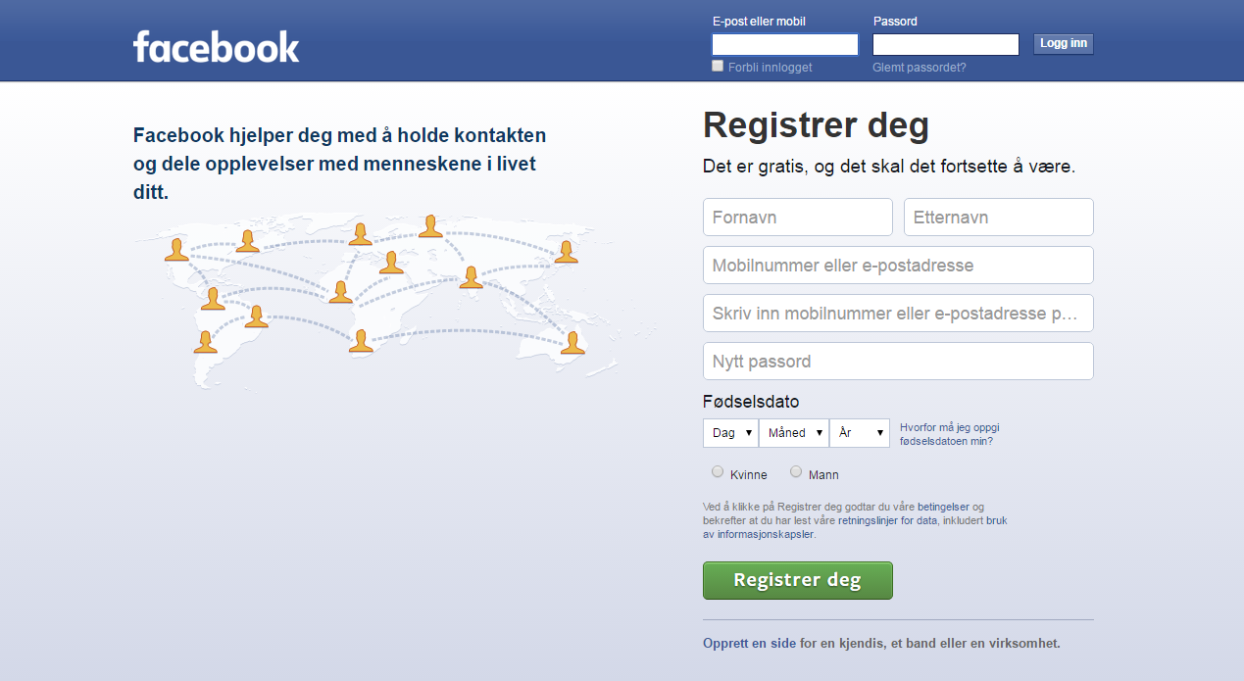
KOONTO SAMAYSO
2
Notes:
Haddii aad ciwaanka sax u qortay waxaad tageysaa boggaan. Haddii aad app-ka la soo degtay, waa in aad taleefankaaga ka heshaa si aad u furto.

Slide 7


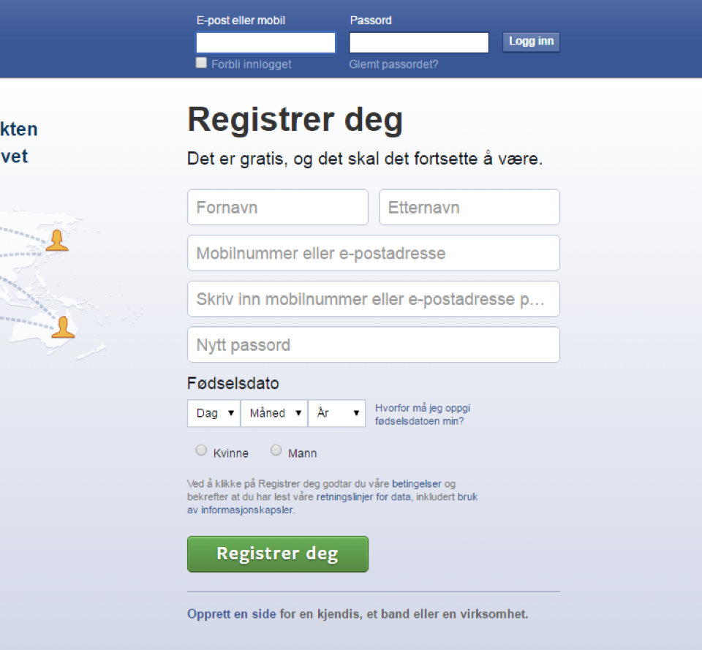
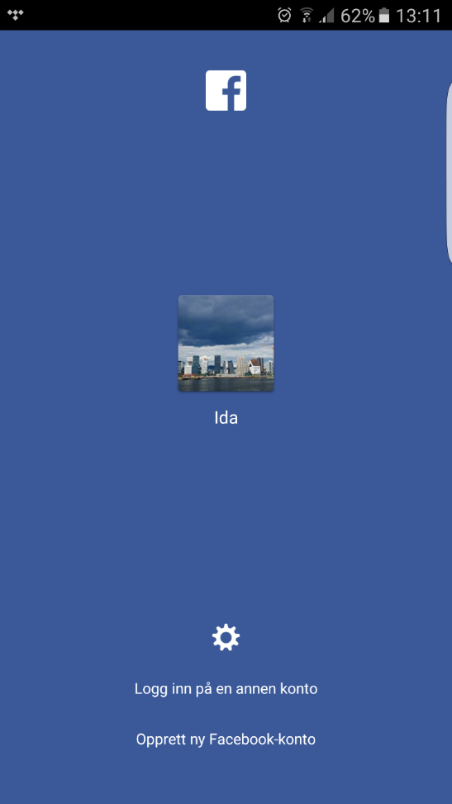
KOONTO SAMAYSO
2
Notes:
Samaysashada koontada Facebuugga waxaad u baahan tahay HAL mar oo keliya in aad samayso. Isku day in aad tillaabooyinka mid mid ula socoto marka aan dulmarayno. Ha ka xumaan haddii aad u malayso in aadan waxaan oo dhan xasuusan doonin. Isla markiiba ii sheeg aniga ayaa ku caawinayee haddii uu shaki ku galo ama ay jiraan wax aad garan weydo.
Hubso in uu qof walba galay boggii saxda ahaa ama uu app-kii la soo degay.

Slide 8
KOONTO SAMAYSO
2
Notes:
Dadka isticmaala kombiyuutarka waa in ay buuxbuuxiyaan warbixinta lagu weydiinayo meesha ay ku qoran tahay "Is diiwaangeli."
Dadka isticmaala app-ka waxay taabanayaan meesha ay ku qoran tahay "Samayso koonto Facebuug oo cusub", dabadeedna raac tillaabooyinka soo baxaya.
Halkaan ha ka gudbin ilaa inta uu qof walba ka buuxinayo warbixinta looga baahan yahay.

Slide 9
KOONTO SAMAYSO
2
Notes:
Marka warbixinta oo dhan la buuxiyo ayaad taabanaysaa batoonka ay ku qoran tahay "Is diiwaangeli".

Slide 10
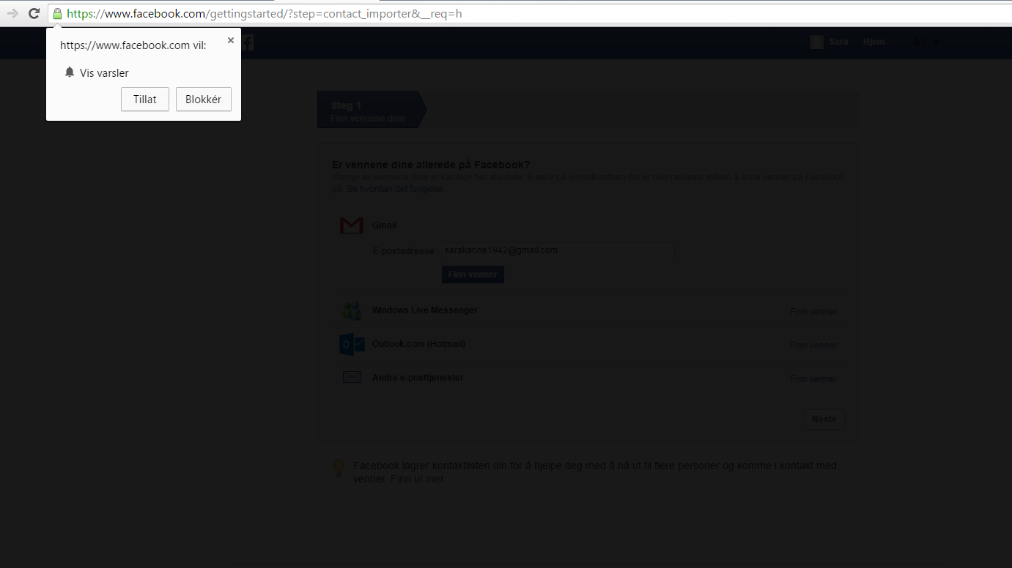
KOONTO SAMAYSO
2
Notes:
Dadka qaar baa hadda arki doona in uu boggu mugdi noqdo, waxaana soo bixi doonta daaqad yar oo warbixin xambaarsan, halkaas oo uu Facebuug kugu weydiinayo oggolaashada in uu digniino ku tusi karo. Waxaad maqlaysaa "jabaq" yar ama farriin kooban ayaad shaashadda ku arkaysaa mar walba oo ay wax ka dhacaan koontadaada Facebuugga.

Slide 11
KOONTO SAMAYSO
2
Notes:
Haddii aad doonayso digniinaha noocaas ah waxaad taaban kartaa "Oggolow". Haddii aadan kuwaas doonayn waxaad riixi kartaa "Baloog". Haddii aadan weli hubin wixii aad ka yeeli lahayd, waxaad istillaab saari kartaa meesha ugu korreysa ee geeska midige – adiga oo markaas go’aan ka gaaraya marka aad si fiican u barato isticmaalka Facebuugga.
Dadka farriintaan helay oo dhan ka codso in ay go’aan ka qaataan, kadibna u gudub sawirka dhalaalaya ee xiga.

Slide 12
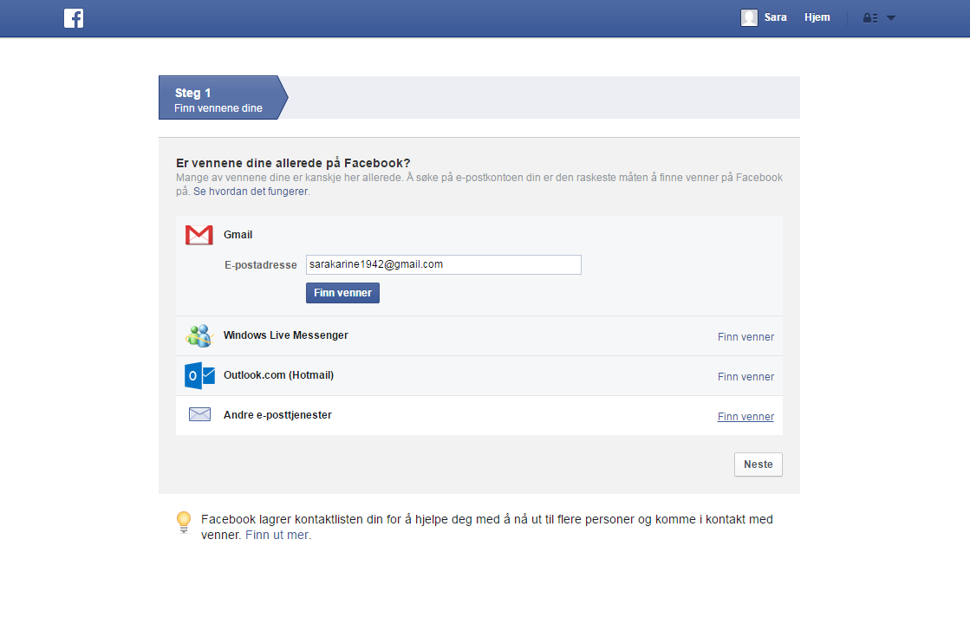
KOONTO SAMAYSO
2
Notes:
Facebuug wuxuu markan ku weydiin doonaa in uu kaa caawiyo in aad saaxiibbadaa hesho iyada oo aad kala soo baxayso dadka iimaylkaaga ku jira, laakiin adiga laftigaaguna waad raadin kartaa kuwa aad dooneyso in aad la xiriirto.

Slide 13
KOONTO SAMAYSO
2
Notes:
Sidaas darteed ayaan qaybtaan ka boodaynaa oo waxaan riixaynaa "Midda xigta" oo ku taalla batoonka meesha ugu hooseysa ee midige.

Slide 14
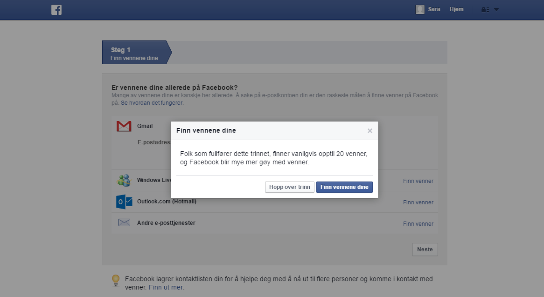
KOONTO SAMAYSO
2
Notes:
Kaddibna waxaad taabanaysaa "Hal mid ka bood ".

Slide 15
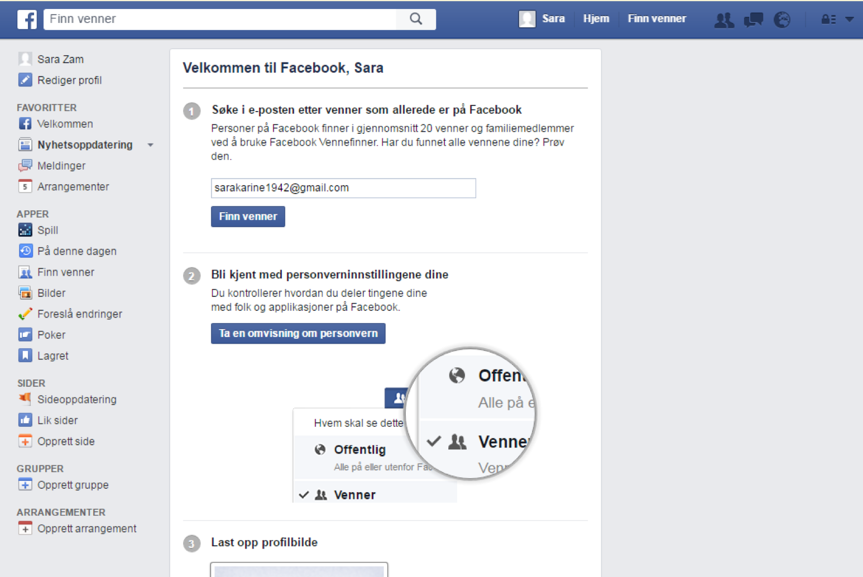
KOONTO SAMAYSO
2
Notes:
Boggaan ayaa kuu soo baxaya.
Gal koontadaada iimaylka si aad diiwaangelinta u dhammaystirtid.
Facebuug ayaa kuu soo diray iimayl si aad u xaqiijisid in aad tahay qofka aad isku sheegayso.
Iimaylka waxaa loo dirayaa ciwaankii iimaylka ee aad qortay markii aad is diiwaangelinaysay.
Ka codso in uu qof walba galo koontadiisa iimaylka oo eego in uu Facebuug iimayl u soo diray.

Slide 16
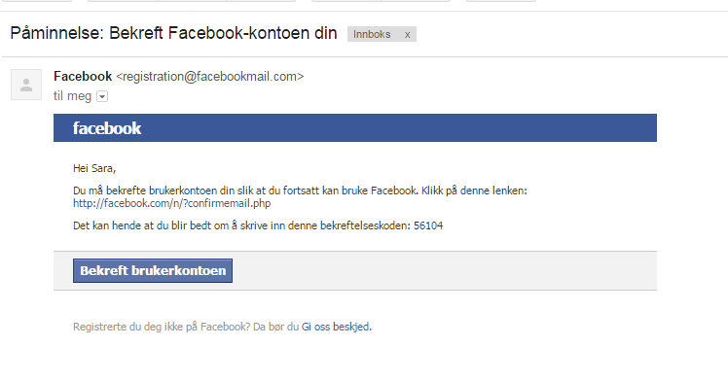
KOONTO SAMAYSO
2
Notes:
Qofkii arki waaya iimaylka uu Facebuug soo diray ka caawi helidda iimaylkaas. Waxaa laga yaabaa in uu dadka qaarkood iimaylkii uga dhacay qaybta santuuqa iimmaylada qashinka ah.
Farriinta Facebuug waa in ay sidaan u ekaataa.

Slide 17
KOONTO SAMAYSO
2
Notes:
Riix batoonka ay ku qoran tahay "Xaqiiji koontada isticmaalaha ".

Slide 18
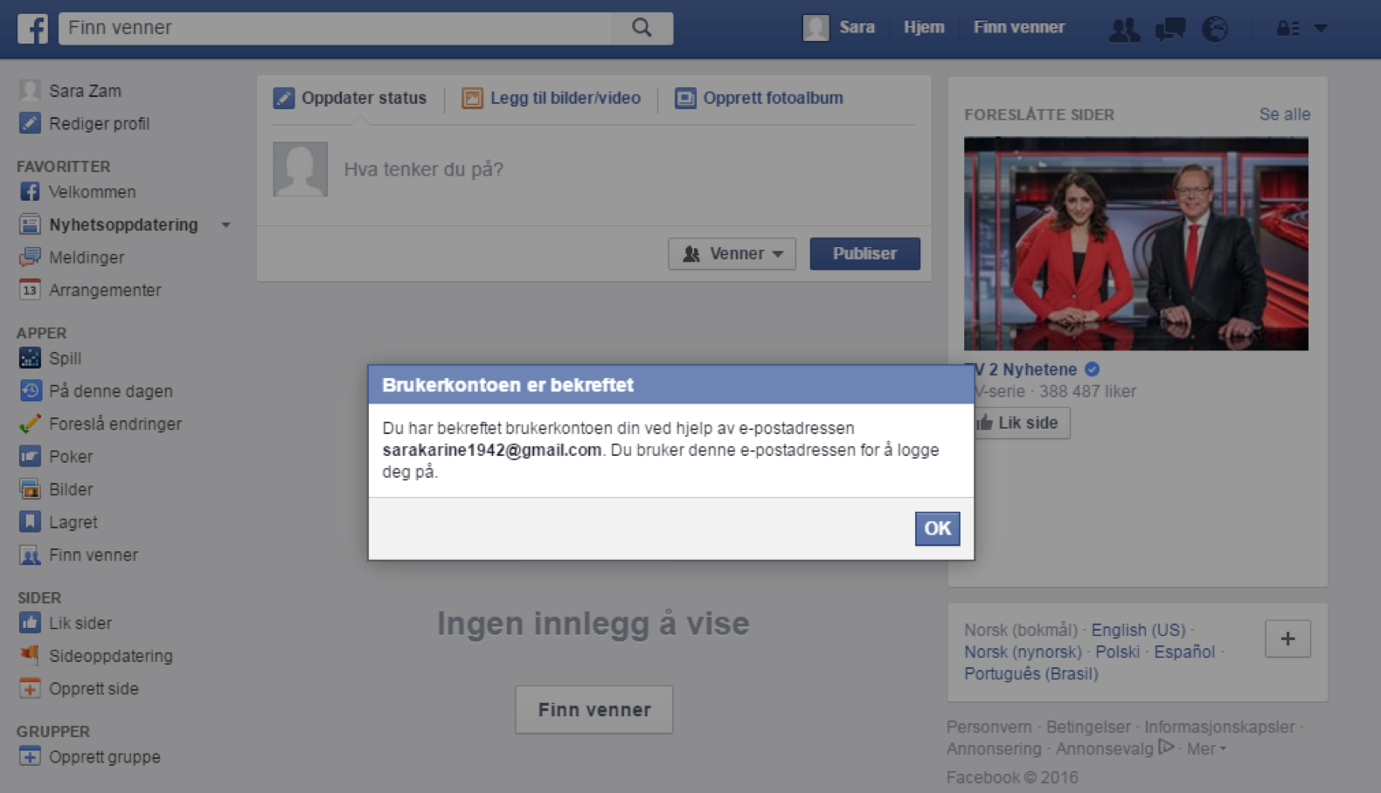
KOONTO SAMAYSO
2
Notes:
Markaas ayaa boggaan iyo farriintaan shaashaddaada ka soo baxayaan.

Slide 19
KOONTO SAMAYSO
2
Notes:
Riix ok.

Slide 20
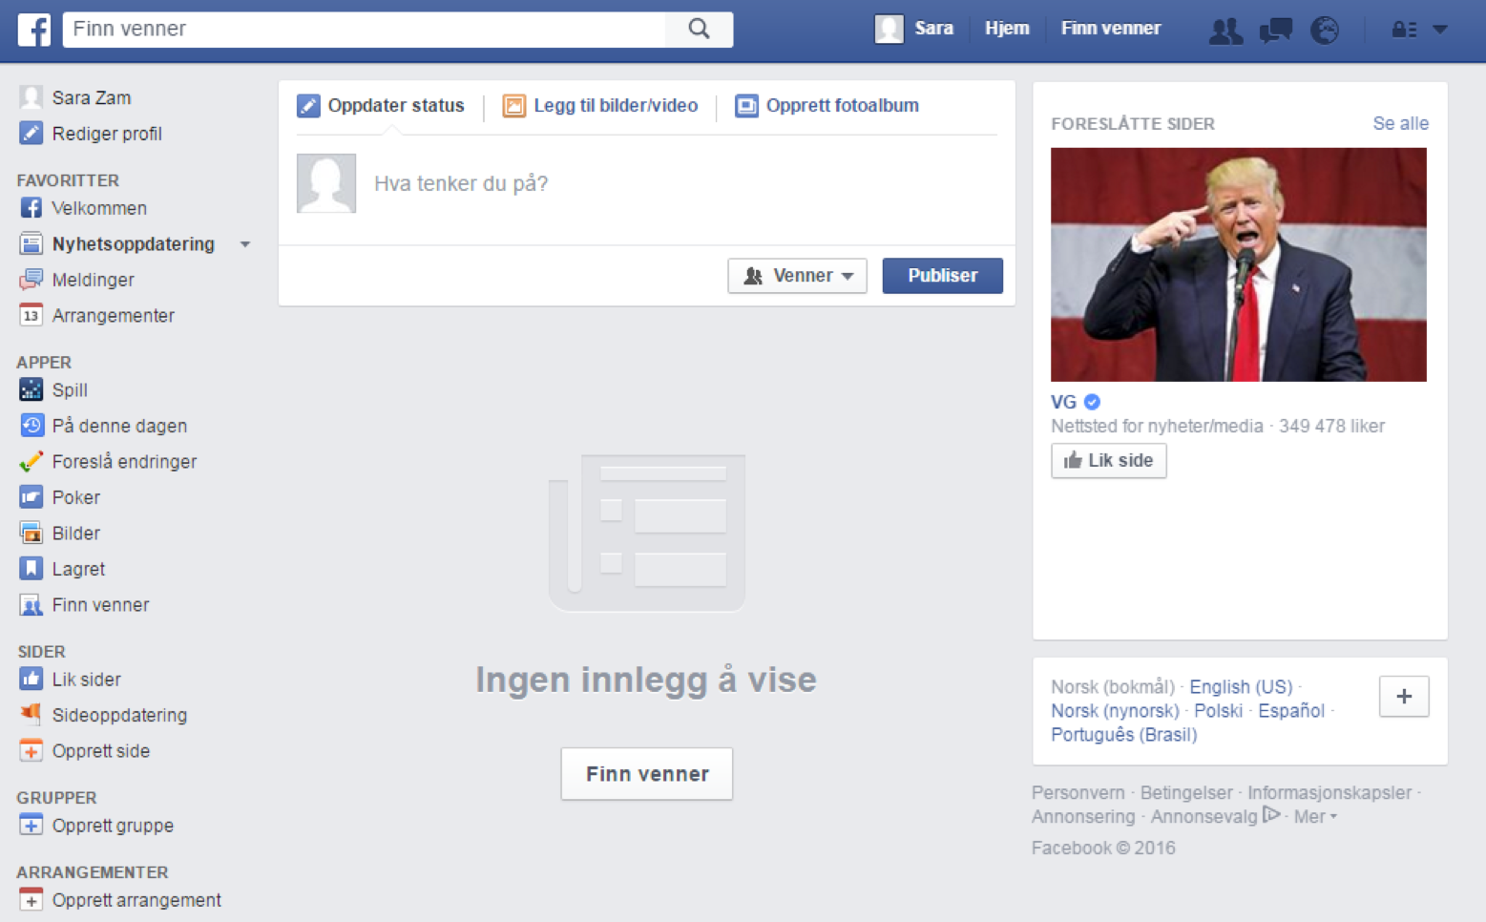
KOONTO SAMAYSO
2
Notes:
Haddii uu kuu soo baxo bog sidaan u eg, taasi waxay la mid tahay in aad samaysatay koonto Facebuug.
Waxaad mooddaa in uu yara maran yahay marka loo barbardhigo bogagga Facebuugga ee aad horey u aragtay, laakiin sababtu waa in uu cusub yahay. Weli wax lagama buuxin, Wuu buuxsami doonaa marba marka ka danbaysa, laakiin intaynaan halkaas gaarin waa in aan ka wadahadalnaa maadinta macluumaadka qofka iyo ammaanka.

Slide 21
Del 3
MAADINTA MACLUUMAADKA QOFKA IYO AMMAANKA

Slide 22

MAADINTA MACLUUMAADKA QOFKA IYO AMMAANKA
3
Notes:
Facebuugga adiga ayaa dooran kara waxa aad dadka kale la wadaageyso, cidda aad saaxiibka la noqonayso iyo cidda arkaysa waxa ku qoran boggaaga Facebuugga. Dadka qaar baa doorto in uu boggoodo ahaado mid wax walba la arki karo, meesha ay dadka qaarkood doortaan meeldhexaad oo ay dadka la wadaagaan keliya qaar ka mid ah waxyaalaha halkaas ku jira.
Gadaal ayaad ka beddeli kartaa haddii aad doonayso in aanay dad badani arki karin waxa halkaas ku qoran.

Slide 23
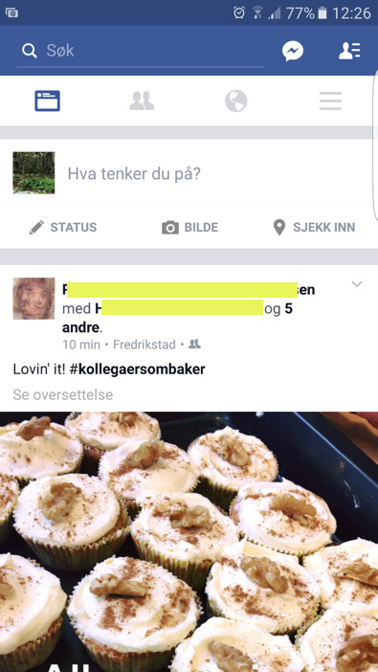
MAADINTA MACLUUMAADKA QOFKA IYO AMMAANKA
3
Notes:
Boggaan ayaa loo baahan yahay in uu weli shaashaddiinna ka muuqdo.

Slide 24
MAADINTA MACLUUMAADKA QOFKA IYO AMMAANKA
3
Notes:
Meesha bogga ugu sarreysa waxaad ku arkaysaa laynka wax laga doorto ee Facebuugga. Haddii aad app-ka isticmaasho waxaa laynku u qaybsanaan karaa qayb kore iyo qayb hoose ee shaashadda.

Slide 25
MAADINTA MACLUUMAADKA QOFKA IYO AMMAANKA
3
Notes:
Haddii aad bogga ka gashay barta ciwaanka lagu qoro [nettleser] waxaad dhinaca midige ee laynka wax laga doorto ku arkeysaa sawirka quful yar iyo xarriijimo ku ag yaalla.
Midkaan riix.
Dadka isticmaala kombiyuutarrada gacanta waxay leeyihiin batoon wax laga doorto oo ka kooban saddex jiitin oo dadban oo shaashadda ku yaalla. Hel jiitimahaas oo riix.

Slide 26
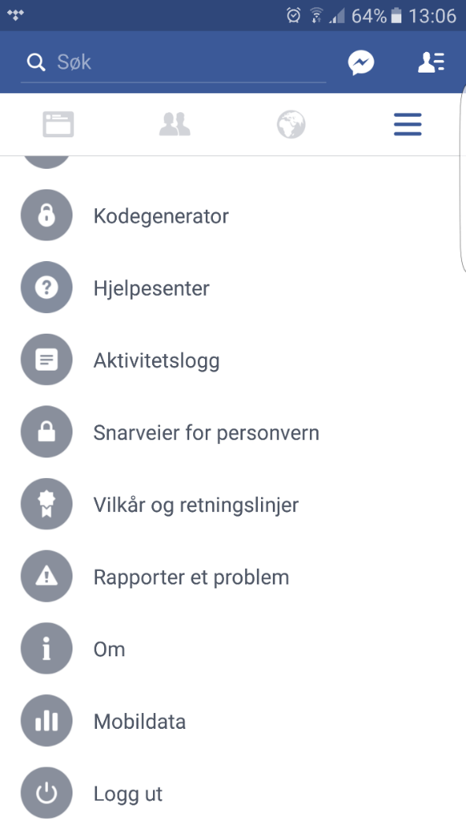
MAADINTA MACLUUMAADKA QOFKA IYO AMMAANKA
3
Notes:
Dadka App-ka isticmaala waxaa u soo baxaya liis dheer oo wax laga dooran karo. Hoos u raac ilaa aad meesha u hooseyso ka tageyso, oo hel doorashada "Jidka gaaban ee maadinta macluumaadka qofka". Doorashadaan riix.

Slide 27
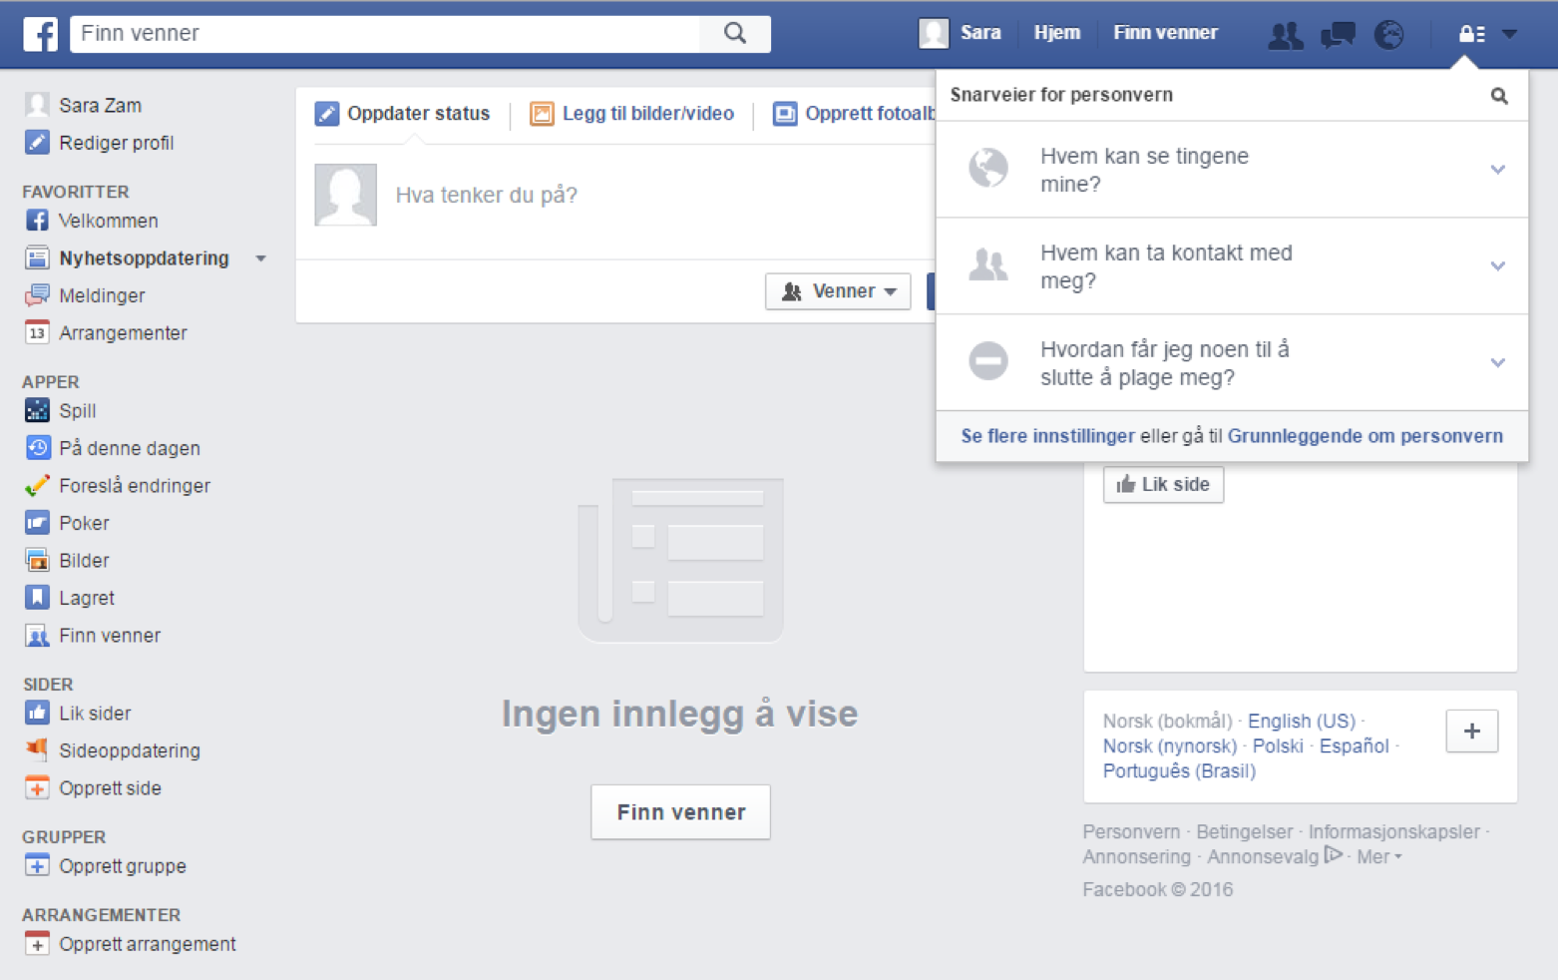
MAADINTA MACLUUMAADKA QOFKA IYO AMMAANKA
3
Notes:
Waxaa hadda kuu soo baxaya meel yar oo wax laga dooran karo.
Hubso in ay dadka oo dhan arkaan.

Slide 28
MAADINTA MACLUUMAADKA QOFKA IYO AMMAANKA
3
Notes:
Doorashada koowaad ee kuu soo baxaysa waa "Yaa arki kara warbixintayda?" Riix fallaarta hoos u jeedda si aad intaas in ka badan u aragto.

Slide 29
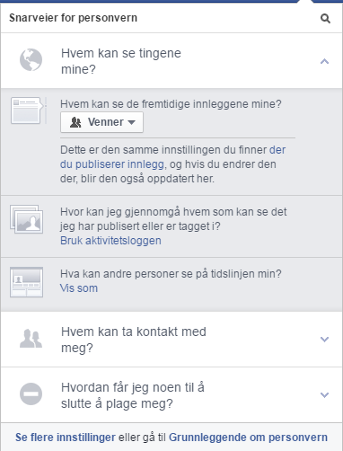
MAADINTA MACLUUMAADKA QOFKA IYO AMMAANKA
3
Notes:
Waxaa haddana soo baxaya waxyaalo kale oo la dooran karo. Meesha ugu sarreysa waxaa ku qoran "Yaa arki kara qoraalladayda mustaqbalka?" Batoonka ka hooseeyana waxaa ku qoran "Saaxiibbo".

Slide 30
MAADINTA MACLUUMAADKA QOFKA IYO AMMAANKA
3
Notes:
"Saaxiibbo" wuxuu Facebuug u yaqaannaa dadka aad oggolaatay in aad xiriirtaan. Ama adiga ayaa raadiyay oo ka codsaday in aad saaxiibtaan isagiina wuu oggolaaday (arrintaan waan u soo laaban doonnaa oo wax intaas ka badan ka baran doonnaa), ama iyaga ayaa inta ku soo raadiyay ayay kaa codsadeen in aad saaxiibtaan oo adiguna aad taas oggolaatay.
Ilaa iyo hadda wax saaxiibbo ah kuma aadan darsan Facebuugga, laakiin haddii aad doorashooyinkaaga sidaan u deyso dadka aad mustaqbalka saaxiibka noqotaan way arki doontaan sawirraddaada, faallooyinkaaga, wararka iyo waxyaalaha kale ee aad Facebuugga soo dhigto.
Haddii aad riixdo batoonka "Saaxiibbo" waxaad arkaysaa in ay kuu soo baxaan dhawr wax oo aad kala dooran karto. "Cid walba" micnaheedu waa in wixii aad Facebuugga soo dhigto ay arki karaan dhammaan dadka Facebuugga isticmaala, meesha uu "Aniga oo keliya" micnaheedu yahay in aad keligaa arki karto. Haddii aad doonayso in aad kuwaan mid ka mid ah doorato – riix kaas isaga ah. Sida loo badan yahay waa in saaxiibbadaa arki karaan wixii aad barta soo dhigto, laakiin haddii aad sidaa si ka duwan dooneyso dabcan waad dooran kartaa. Haddii aad u baahatana gadaal ayaad ka beddeli kartaa doorashooyinka ammaanka- iyo maadinta macluumaadka qofka.

Slide 31
MAADINTA MACLUUMAADKA QOFKA IYO AMMAANKA
3
Notes:
Mar kale fallaartii riix si aad qaybtaan u xirto.

Slide 32
MAADINTA MACLUUMAADKA QOFKA IYO AMMAANKA
3
Notes:
Qodobka xoga waa "Yaa ila soo xiriiri kara?" Si aad u aragto waxyaalaha aad kala dooran karto, riix fallaarta doorashadaan midigta ka xigta.

Slide 33
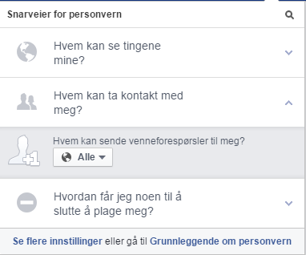
MAADINTA MACLUUMAADKA QOFKA IYO AMMAANKA
3
Notes:
Waxaa halkan ku qoran in ay dhammaan dadka Faceguuggu kaa soo codsan karaan in ay saaxiib kula noqdaan haddii ay taas doonayaan. Waa sida loo badan yahay. Taas micnaheedu ma aha in malaayiinta Facebuugga isticmaala oo dhan ay kugu dhibi doonaan in aad saaxiibbo noqotaan. Micnaheedu waa keliya in qofkii magacaaga Facebuugga ka raadiya in uu arki karo in aad Facebuugga ku jirto, oo ay markaas na ku soo weydiisan karaan in aad saaxiibbo noqotaan. Kuwaasi inta badan waa dad aad horey u taqaannay. Haddii qof aadan horey u aqoon uu ku soo weydiisto in aad saaxiibbo noqotaan, adiguna aadan doonayn in aad oggolaato – marka uu codsigiisu ku soo gaaro ayaad waxaad ku jawaabaysa "Iska indha tir". Qofka ku soo weydiistay in aad saaxiibbada noqotaan farriin looma dirayo haddii aad go’aansato in aad codsigiisa diiddo.
Haddii aadan doonayn in ay cid walba kula soo xiriirto, waxaad dooran kartaa in aad u oggolaato saaxiibbadaa saaxiibbadood oo keliya. Taas oo micnaheedu yahay in ay codsi saaxiibtinnimo kuu soo diri karaan keliya dadka hadda Facebuugga saaxiibka kula ah qof aad adiguna Facebuugga saaxiib ku tihiin. Haddii aad sidaan doonayso waxaad riixaysaa batoonka ay ku qoran tahay "Dhammaan" kaddibna waxaad riixaysaa doorashada labaad ee liiska soo bixi doona.

Slide 34
MAADINTA MACLUUMAADKA QOFKA IYO AMMAANKA
3
Notes:
Mar kale fallaarta riix si aad u qariso doorashada qaybteedaan.

Slide 35
MAADINTA MACLUUMAADKA QOFKA IYO AMMAANKA
3
Notes:
Qodobka ugu hooseeya waa "Sideen isaga celin karaa qofkii i dhiba?".
Haddii ay kugu dhacdo in uu Facebuugga kugu dhibo qof aadan xiriirkiisa doonayn, waxaa markaas wanaagsan in aad qodobkaan og tahay. Sida ay u badan tahay qodobka uma baahan doontid.
Fallaarta riix.

Slide 36
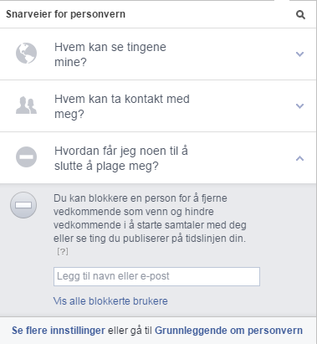
MAADINTA MACLUUMAADKA QOFKA IYO AMMAANKA
3
Notes:
Halkaan ayaad ku qori kartaa magaca ama iimaylka qofka aadan doonayn in uu xiriir kula lahaado. Waxaa la yiraahdaa in qofka baloog la saaro "baloog". Laakiin sida aan sheegnay: Sida ay u badan tahay weligaa uma baahan doontid in aad tillaabadaan qaaddo.

Slide 37
Del 4
IN QOF LA RAADSHO OO SAAXIIBBADA LAGU DARSADO

Slide 38
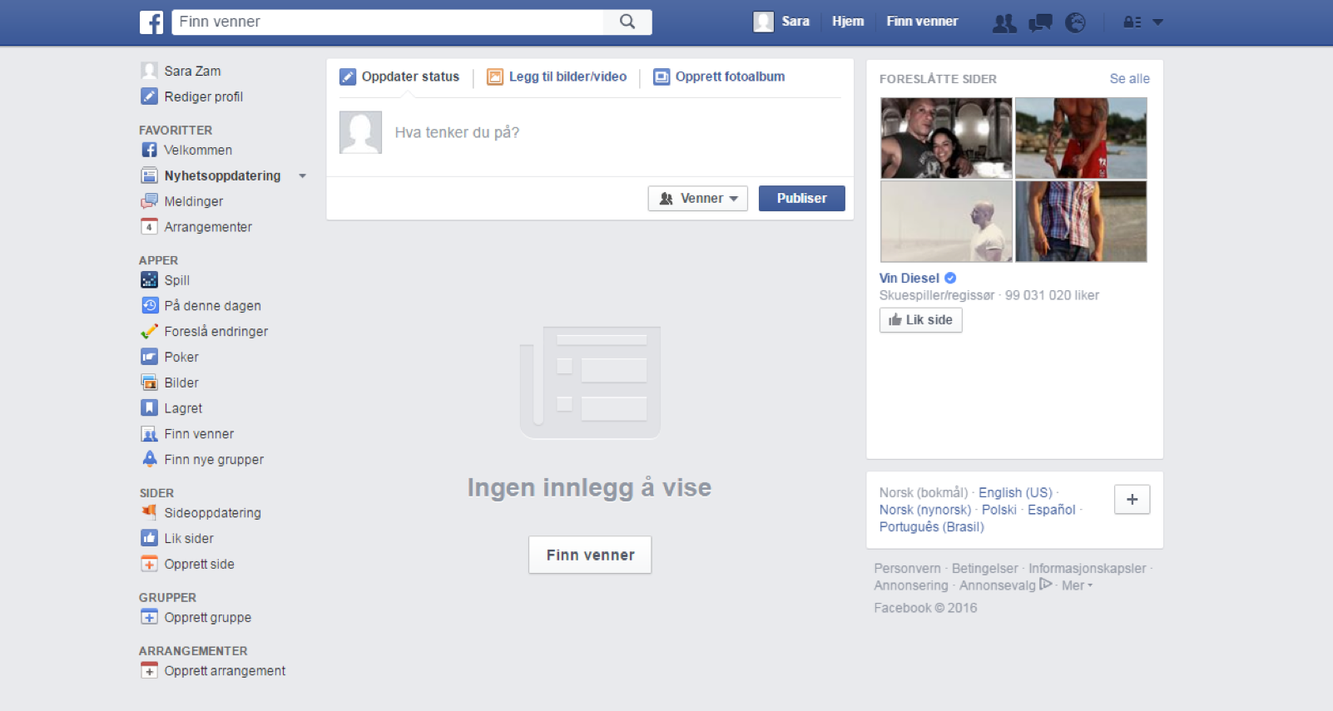
IN QOF LA RAADSHO OO SAAXIIBBADA LAGU DARSADO
4
Notes:
Dadka intooda badan waxay Facebuugga u isticmaalaan si ay saaxiibbadood iyo dadka ay is yaqaannaan ula xiriiraan oo ula wadaagaan sawirrada, wararka iyo waxyaabo kale. Si aad qof ula xiriirto waa in aad qofkaas ku dartaa liiska saaxiibbadaa.

Slide 39
IN QOF LA RAADSHO OO SAAXIIBBADA LAGU DARSADO
4
Notes:
Si aad saaxibbadaa Facebuugga uga hesho waa in aad raadisaa. Dadka intooda badan waxay isticmaalaan magacooda iyo sawir, markaa way fududdahay in la garto. Barta dadka lagu raadiyo waxaad ku arkaysaa meesha bogga ama app-ka ugu sarreysa. Waxaa astaan u ah weyneyso yar. Riix bartaas wax lagu raadiyo kaddibna billow in aad qorto magaca qofka aad raadinayso.

Slide 40
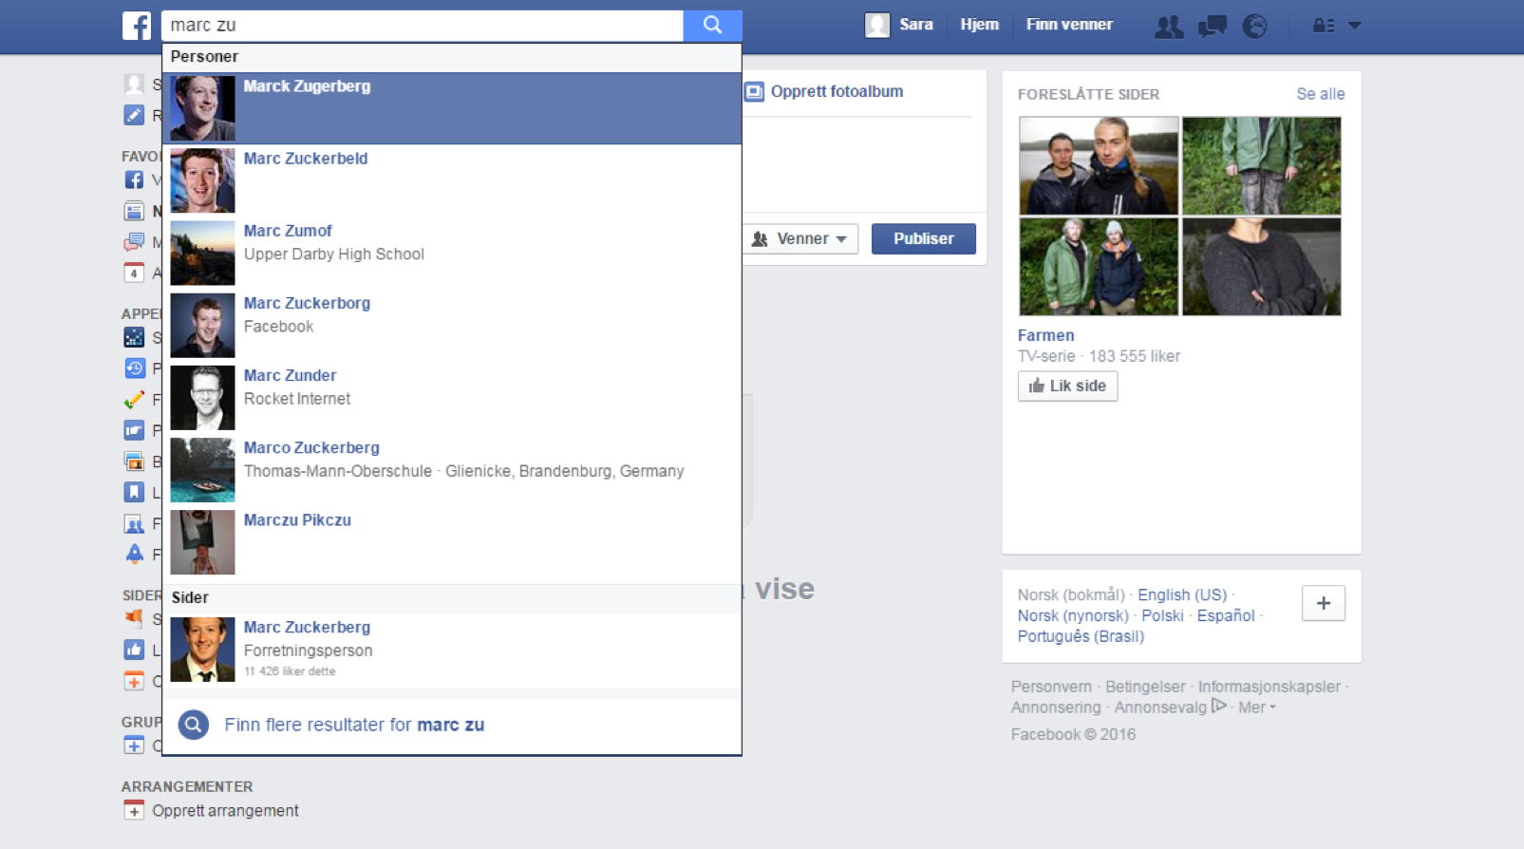
IN QOF LA RAADSHO OO SAAXIIBBADA LAGU DARSADO
4
Notes:
Facebuugga ayaa kuu soo jeedin doona qofka aad raadinayso. Magacyada uu kuu soo jeediyo waxay ayagoo liis ah ku soo qormayaan meesha aad wax ku qoreyso hoosteeda. Haddii aanu saaxiibkaa koonto Facebuugga ku lahayn, markaas ma helaysid.
Marka aad qofkii saxda ahaa magaciisa liiska ku aragtid ayaad riixaysaa.

Slide 41
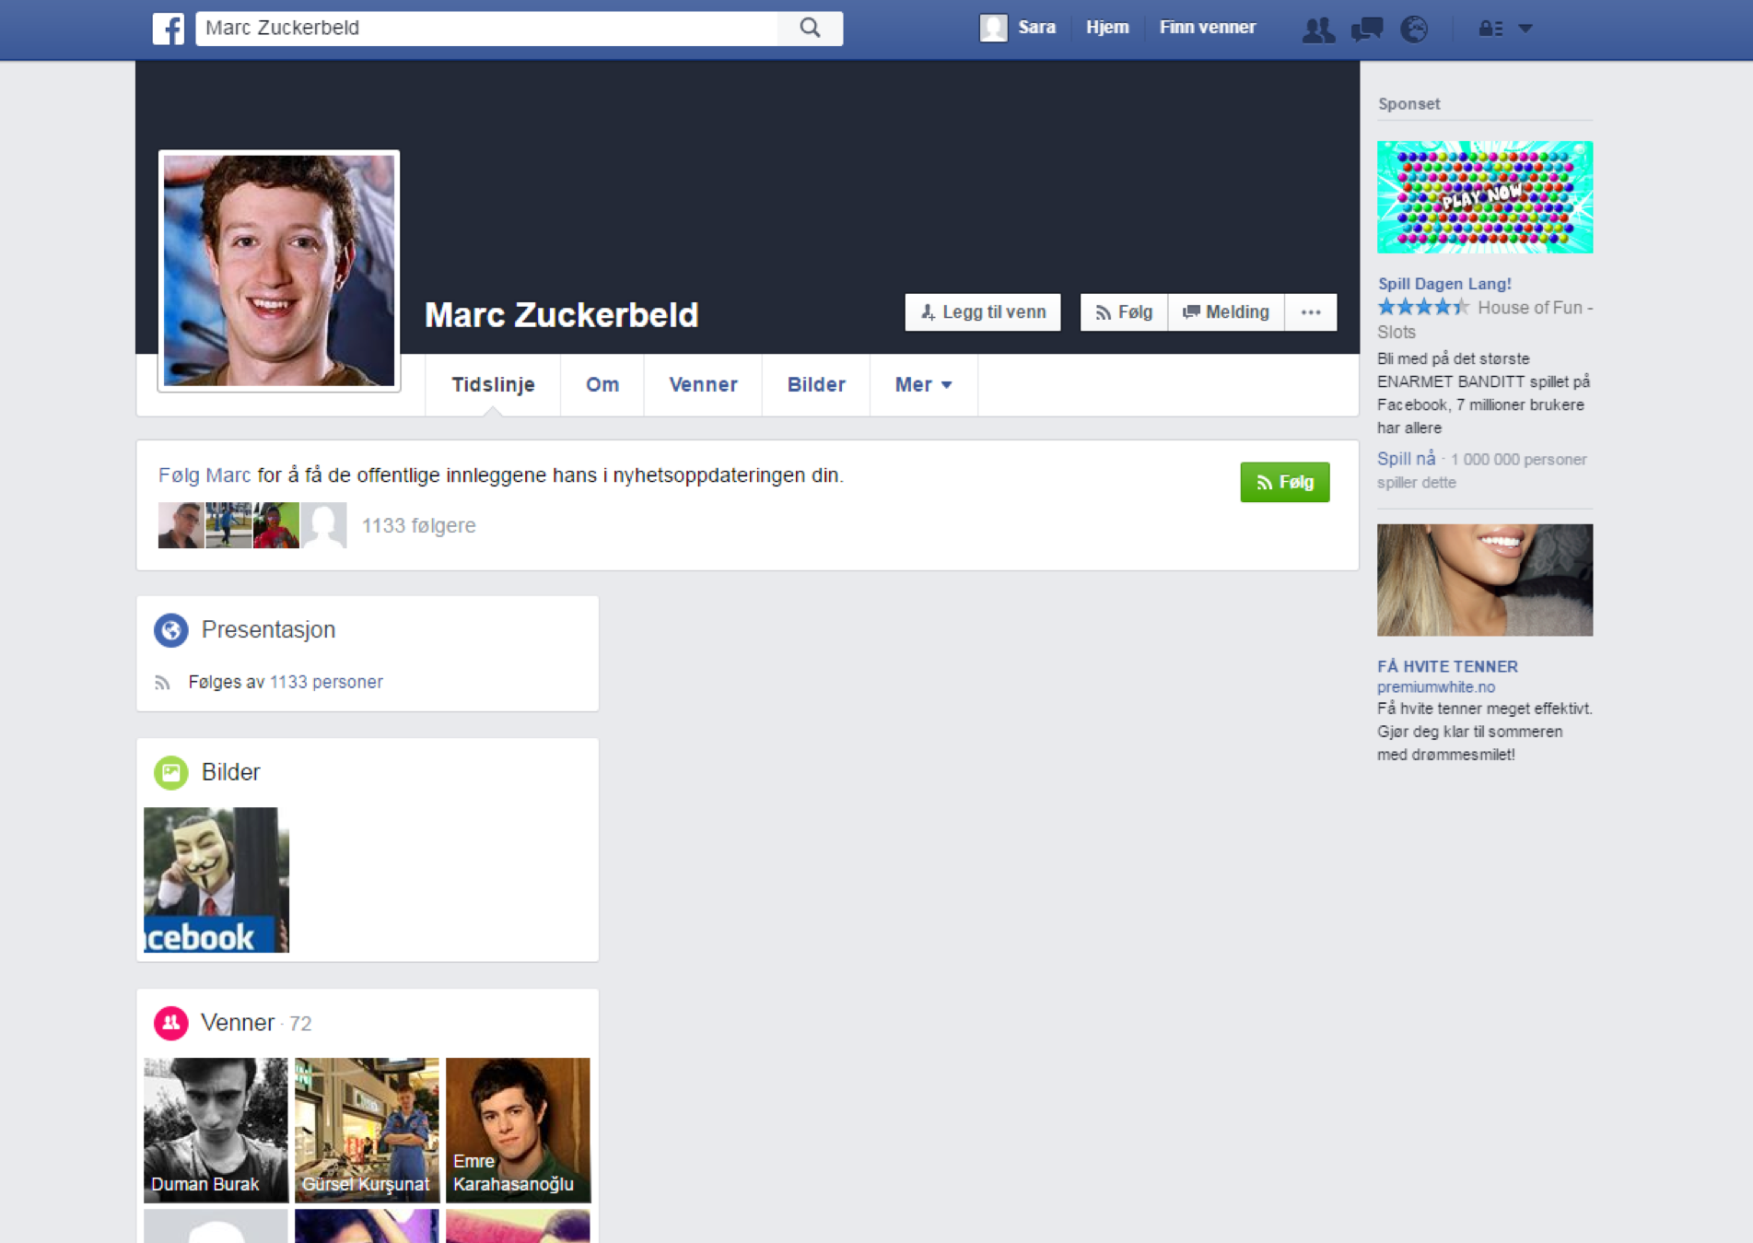
IN QOF LA RAADSHO OO SAAXIIBBADA LAGU DARSADO
4
Notes:
Markaas waxaad galaysaa bogga Facebuugga ama "koontada" qofka. Boggaan waxaa inta badan loogu yeeraa "derbi" ama "khadka wakhtiga". Gadaal ayaan ka baran doonnaa waxa uu khadka wakhtigu yahay [tidslinje] iyo sida hadhow loo isticmaali karo.

Slide 42
IN QOF LA RAADSHO OO SAAXIIBBADA LAGU DARSADO
4
Notes:
Si aad qofka ugu darto liiska saaxiibbada waa in aad riixdaa batoonka "Saaxiib ku darso".
Batoonkan waxaad inta badan ku arkaysaa qaybta kore ee bogga. Wuxuu leeyahay sawir qof oo yar iyo calaamadda ku-darta.

Slide 43
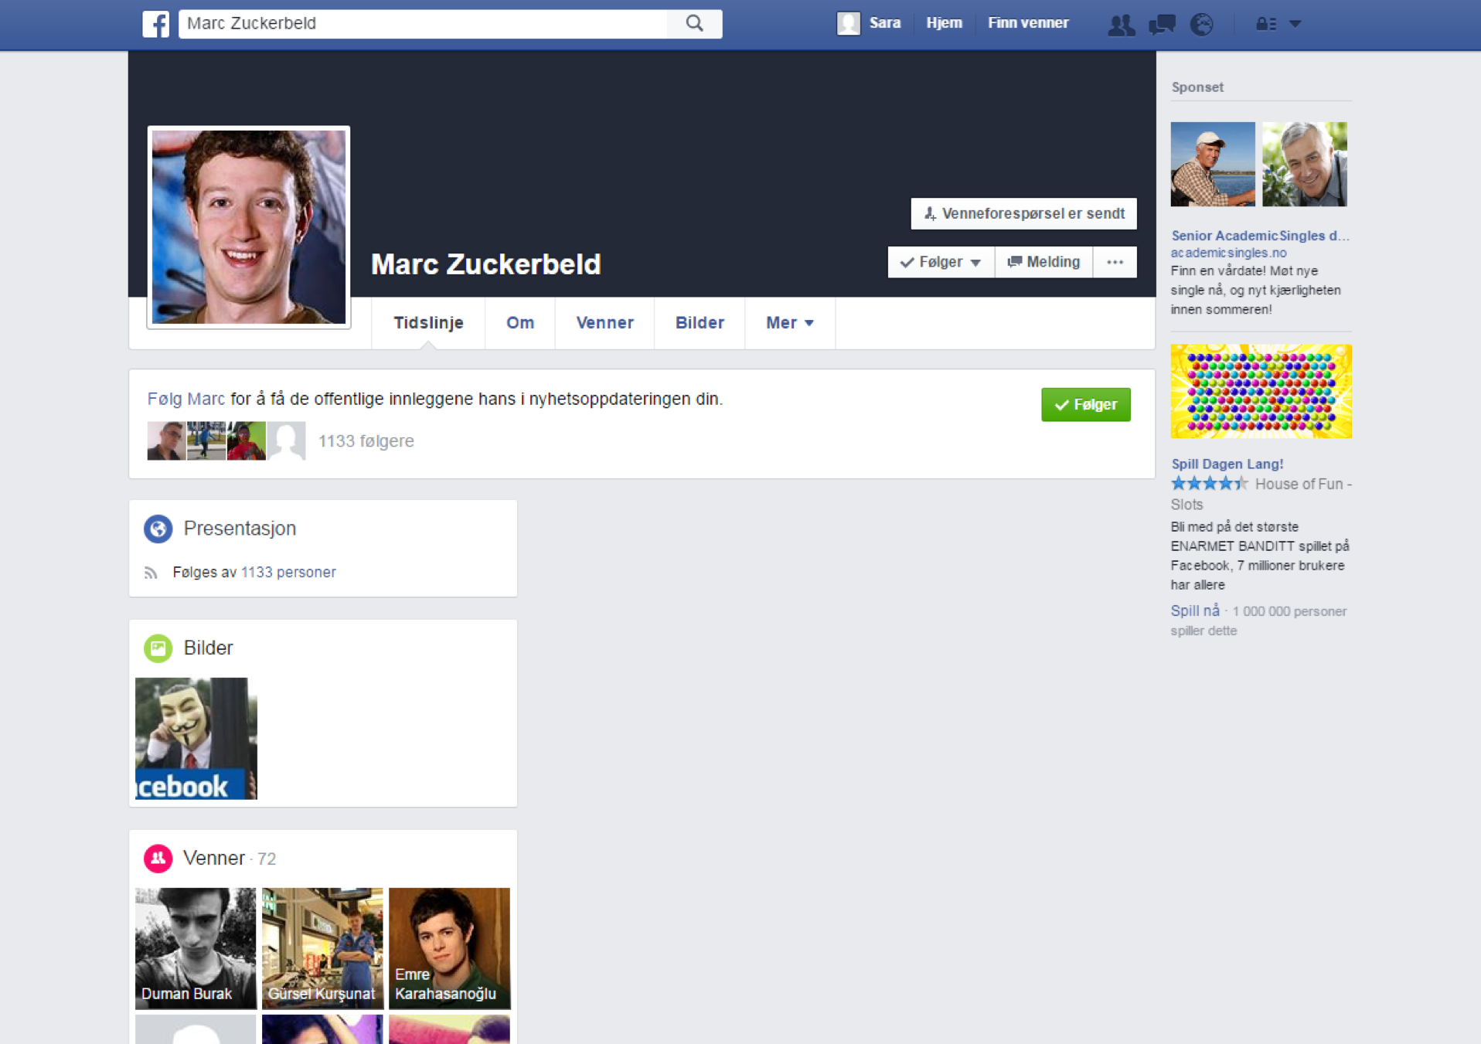
IN QOF LA RAADSHO OO SAAXIIBBADA LAGU DARSADO
4
Notes:
Waxaa markaas qofka loo dirayaa dalabka saaxiibtinnimada, qofkaas ayaana go’aanka iska leh in uu aqbalo ama diido dalabka aad ka soo dalbatay in aad Facebuugga saaxiibbo ku noqotaan. Dad kale xataa way kuu soo diri karaan dalabyada noocaas ah. Adiguna had iyo jeer adiga ayaa go’aansan kara in aad qofka xiriir la yeelanayso iyo in kale. Gadaal ayaan ku arki doonnaa meesha ay dalabyadaan saaxiibtinnimada ka soo baxaan.

Slide 44
IN QOF LA RAADSHO OO SAAXIIBBADA LAGU DARSADO
4
Notes:
Waxaa sidoo kale Facebuugga laga raadin karaa shirkado, hey’ado, naadi, koox iyo qaar kale oo badan. Waxaad u raadinaysaa si la mid ah sidii aad saaxiibbada u raadinaysay.
Barta wax lagu qoro ku billow qoridda magaca cidda aad raadinayso.

Slide 45
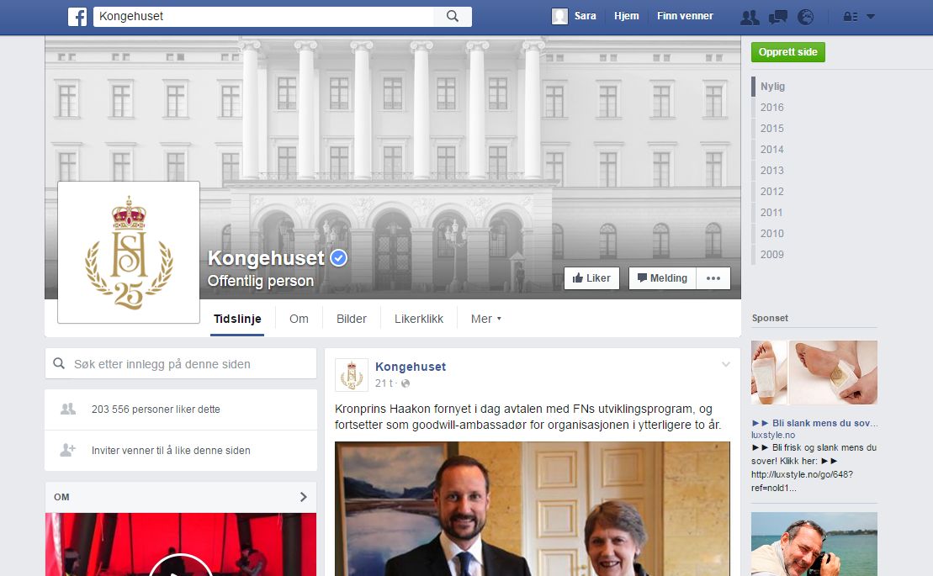
IN QOF LA RAADSHO OO SAAXIIBBADA LAGU DARSADO
4
Notes:
Inta badan hay’ada saaxiib lama noqon kartid, laakiin waxaad dooran kartaa in aad "like" saarto. Taas oo aad samayn karto adiga oo riixaya batoonka ay ku qoran tahay "liker" ee uu ku sawiran yahay suulka kor u jeeda.

Slide 46
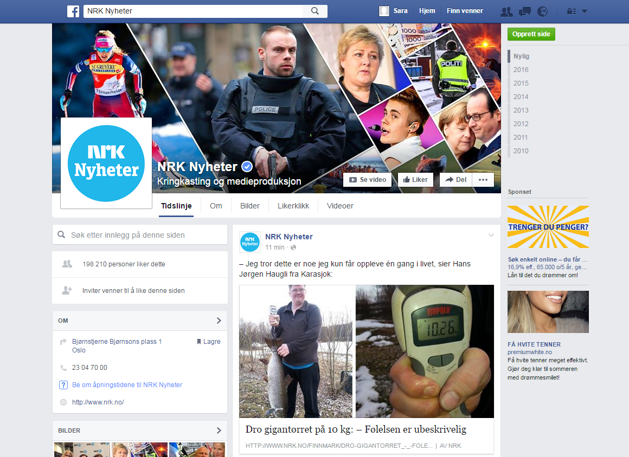
IN QOF LA RAADSHO OO SAAXIIBBADA LAGU DARSADO
4
Notes:
Hay’ado iyo dad badan oo kala duwan ayaad like saari kartaa. Marka aad kuwaan like saarto waxaad arki doontaa wararka, sawirrada, filimaan iwm. ee ay barta soo dhigaan. Intii aad doonto oo xiriirrada noocaan ah ayaad Facebuugga ku yeelan kartaa. Dadka qaar baa saaxiibbo badan leh, qaar kale oo badanna "liker" saara, meesha qaar kale laga yaabo in ay leeyihiin keliya qoyska soke iyo jaal.
Codso in uu qof walba helo ugu yaraan hal saaxiib, hal xubin oo qoys ama wax kale isaga oo raadinaya, kadibna ay isku dayaan in ay dadkaas u diraan codsi saaxiibtinnimo ama ay like saaraan. Arrintani wakhti ayay qaadan kartaa. Hubso in uu qof walba helo caawinta uu u baahan yahay, iyagana u oggolow in ay dhexdooda is caawiyaan. Koorsada qaybteedaan mar kale tillaabo tillaabo u dul mar ayada oo ay kula socdaan dhammaan dadka koorsada dhigta. U soo jeedi in ay raadiyaan bogagga internetka ee degmada, maktabadda meesha aad joogtaan iyo wixii la mid ah.

Slide 47
Del 5
WAA MAQAY KHADKA WAKHTIGU/DERBIGU?

Slide 48
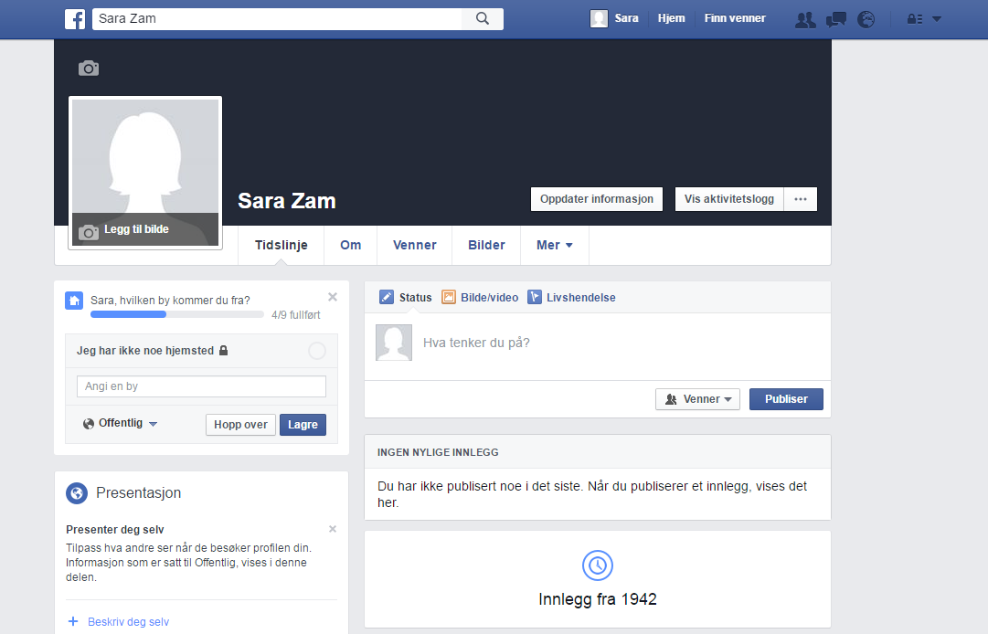
WAA MAQAY KHADKA WAKHTIGU/DERBIGU?
5
Notes:
Qof kasta iyo shirkad kasta iyo cid walba oo Facebuug isticmaasha waxay leedahay khad wakhti. Khadka wakhtigu waa koontada qofka khadkaas iska leh. Waxaad khadkaas ka heli kartaa warbixinta qofkaas ama hay’addaas, waxaadna arkaysaa waxyaalaha ay Facebuugga soo dhigaan. Inta aad arkayso waxay ku xiran tahay in aad saaxiibbo tihiin iyo in kale iyo doorashooyinka maadinta macluumaadka qofka ee la doortay. Dadka qaar baa wax badan soo dhiga, qaarna wax yar.

Slide 49

WAA MAQAY KHADKA WAKHTIGU/DERBIGU?
5
Notes:
Haddii aad magacaaga ku qorto laynka wax laga doorto waxaa kuu soo baxaya khadkaaga wakhtiga. Wax badan kuma jiraan haddii aadan Facebuug horey u lahayn, laakiin haddii aad doonayso waxaad marba marka ka danbaysa soo dhigi kartaa sawirro, bogag waxyaalo xiiso leh laga akhristo ama fiidiyowyaal maad leh. Warbixin badan oo adiga kugu saabsan iyo sawirkaaga ayaad iyagana soo dhigi kartaa haddii aad doonayso.
Haddii aad app-ka isticmaasho waa in aad mar kale riixdaa astaanta wax laga doorto. Liiska kuu soo baxaya meesha ugu sarreysa waxaa ku qoran magacaaga. Riix si aad u gashid khadkaaga wakhtiga.

Slide 50
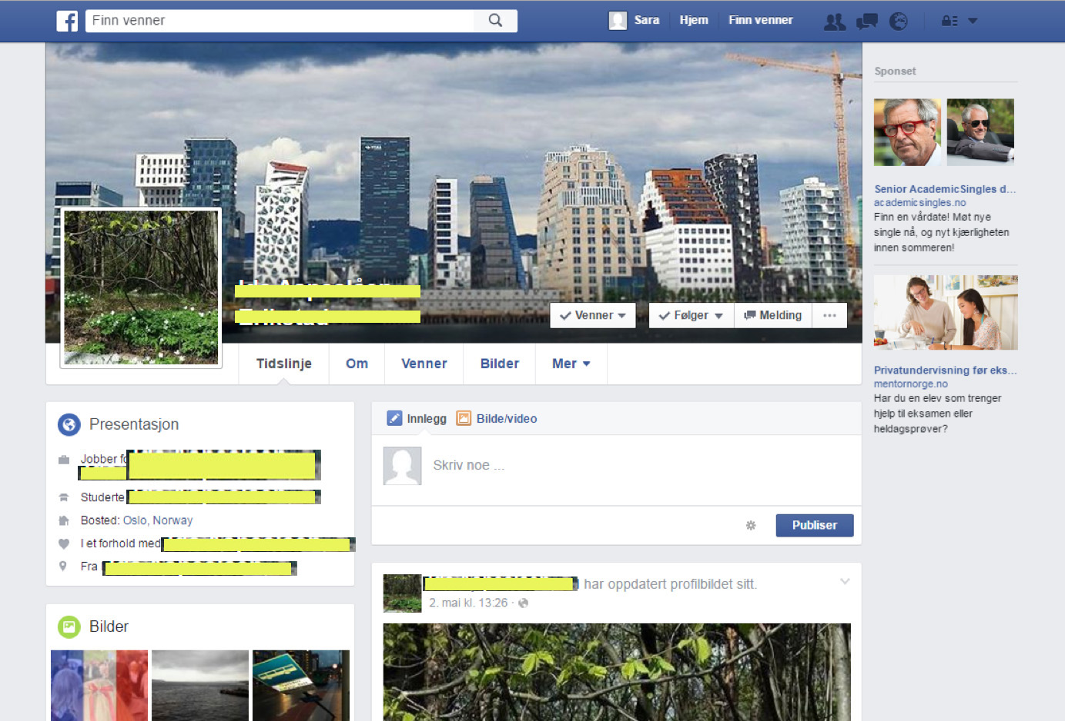
WAA MAQAY KHADKA WAKHTIGU/DERBIGU?
5
Notes:
Haddii aad gasho khadka wakhtiga ee mid saaxiibbadaa ka mid ah ama kuwa aad "liker", saartay, waxyaalihi ay soo dhigeen ayaad ku arkhaysaa khadkooda wakhtiga. Qofka aad doonayso in aad khadkiisa wakhtiga aragtid ka raadi meesha wax laga raadiyo oo magaciisa riix. Khadka wakhtiga hoos u raac haddii aad doonayso in aad wax badan aragto.

Slide 51
WAA MAQAY KHADKA WAKHTIGU/DERBIGU?
5
Notes:
Khadka wakhtiga ee dadka kale xataa haddii aad rabto wax waad ku qori kartaa. Markaas waxaad isticmaalaysaa meesha ay ku qoran tahay "wax qor …", laakiin xusuusnow wixii lagu qoro khadka wakhtiga in ay arki karaan dadka kale ee qofkaas xiriirka la leh. Halkani MA AHA meel farriimo khaas ah lagu diro. Haddii aad doonayso in aad dirto farriin ama wax kale oo aad doonayso in uu arko HAL qof oo saaxiibbadaada ka mid ah, waxaad furataa "chat".

Slide 52
Del 6
IN MESSENGER-KA LAGU JAADO

Slide 53
IN MESSENGER-KA LAGU JAADO
6
Notes:
Haddii aad doonayso in aad dirto farriin uu arki karo hal qof oo saaxiibbadaada Facebuugga ka mid ah, markaa waa in aad qofkaas jaat-ka kula hadashaa. Jaatku wuxuu u dhow yahay sidii SMS-kii oo kale, markaas ayaad na koontarooli kartaa cidda arkaysa waxa aad qorto, meesha aadan taas koontarooli karin haddii aad wax ku qorto khadkooda wakhtiga.
Marka aad doonayso in aad la jaaddo qof saaxiibkaa ah waxaad gelaysaa khadkiisa waxkhtiga ee Facebuugga, kaddibna helaysaa batoonka ay ku qoran tahay "Farriin" iyo calaamadda wareegsan [snakkeboble]. Batoonka riix si aad jaat-ka u billowdo.
Haddii aad isticmaasho app-ka Facebuugga ee taleefan casri ah ama kombiyuutar gacan islamarkaana aadan hadda ka hor qof la jaadin, waxaa markaa lagu oran doonaa in aad la soo degto app la yiraahdo "Messenger". Waa in aad borogaraamkaan haysataa si aad Facebuugga ugu jaaddo marka aad isticmaalayso taleefan casri ah ama kombiyuutarka gacanta.
Inta aadan horey u sii socon sug dadka Messenger u baahan oo dhan inta ay la soo degayaan.

Slide 54
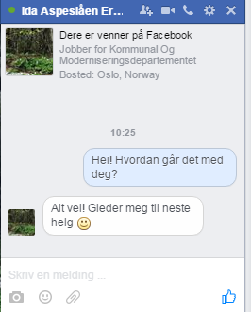
IN MESSENGER-KA LAGU JAADO
6
Notes:
Haddii aad kombiyuutar isticmaalayso wuxuu jaat-ku ku furmayaa daaqay yar oo midigta hoose ah. Haddii aad app isticmaalaysana wuxuu jaat-ku ku furmayaa app la yiraahdo "Messenger". Otomaatig ayay arrintani u dhacaysaa, shaashadda oo dhan ayayna daaqaddu buuxin doontaa.

Slide 55
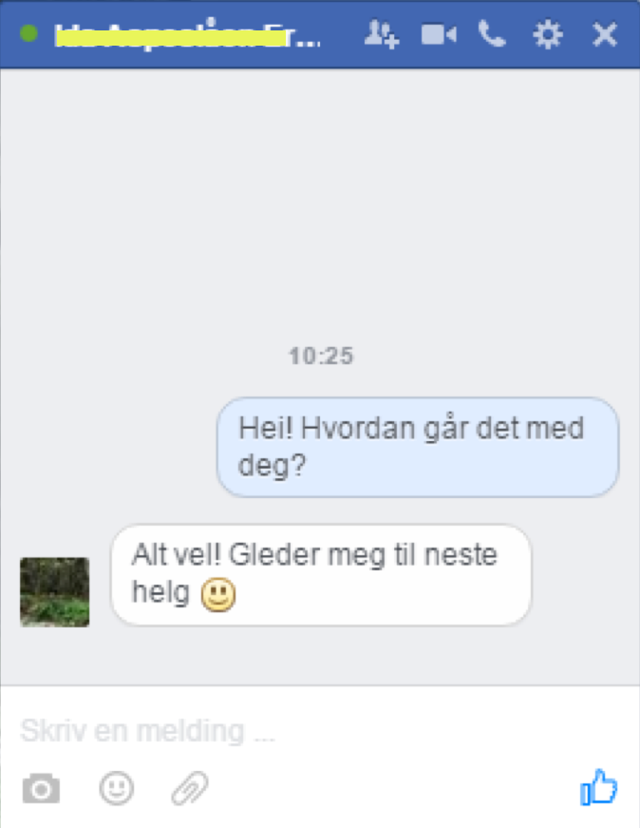
IN MESSENGER-KA LAGU JAADO
6
Notes:
Jaat-ku wuxuu tusayaa dhammaan farriimaha aad isu qortaan adiga iyo qofka aad la sheekaysanayso. Waxa aad qorto waxay ku soo baxayaan dhinaca midige, waxa saaxiib kaa qorana dhinaca bidixe.
Si aad farriin u qorto waxaad riixaysaa qaybta cad ee jaat-ka ugu hooseysa, halka ay ku qoran tahay"Farriin qor …".

Slide 56
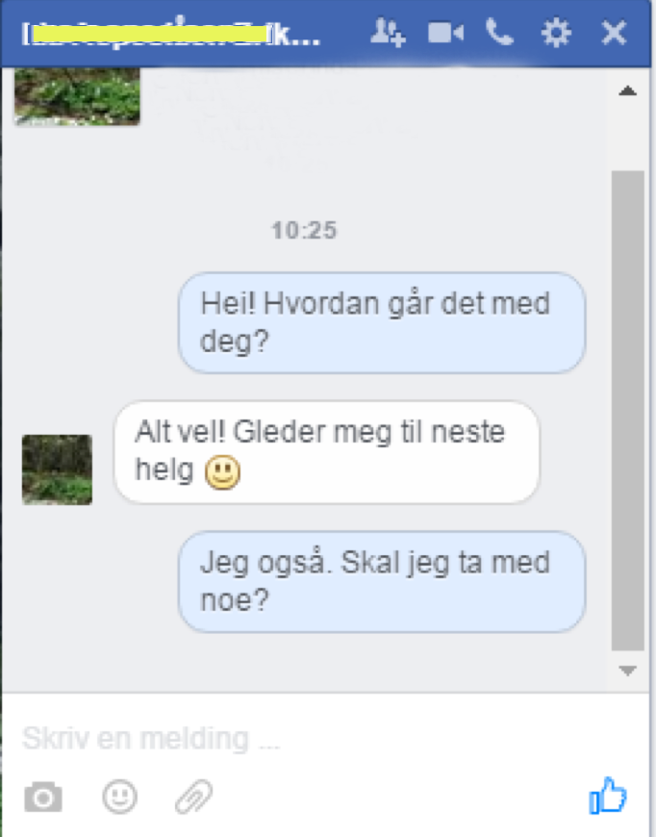


IN MESSENGER-KA LAGU JAADO
6
Enter
Notes:
Marka aad qorto wixii aad rabtay in aad qorto ayaad riixaysaa "Geli" si aad farriinta u dirto.

Slide 57

IN MESSENGER-KA LAGU JAADO
6
Notes:
Haddii aad isticmaalayso app waxaad riixaysaa sawirka fallaarta ama diyaaradda xaashida ah ee qoraalkaaga ka soo garab bixi doonta.

Slide 58
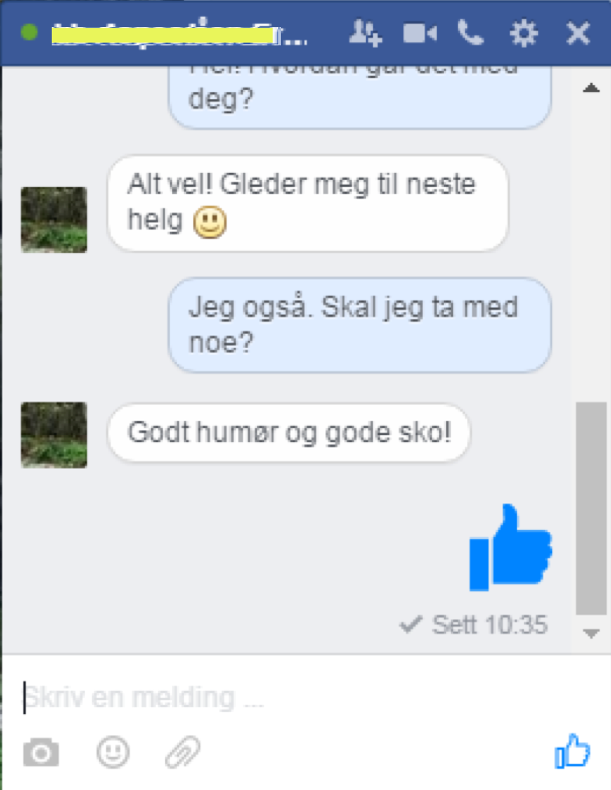
IN MESSENGER-KA LAGU JAADO
6
Notes:
Suul kor u jeeda ama "like" waa calaamad Facebuugga aad looga isticmaalo, taas oo micnaheedu noqon karo in aad wax ka heshay, in aad ku raacsan tahay ama aad fahantay waxa uu qofi yiri. Calaamaddaas jaat-ka xataa waad ku isticmaali kartaa. Waxaad ku arkaysaa midigta ugu hooseeysa.

Slide 59
IN MESSENGER-KA LAGU JAADO
6
Notes:
Marka danbe waxaad xataa isku dayi kartaa in aad jaat-ka soo dhigto sawirro, dareen [emojier] (weji faraxsan) ama dukumiintiyo, laakiin kuwaas hadda kuma baranayno koorsadaan. Is tijaabi adiga oo la jira qof Facebuugga xoogaa ka yaqaanna, ama qof maanta koorsada jooga isla barta.

Slide 60
IN MESSENGER-KA LAGU JAADO
6
Notes:
Waxaa iyana wanaagsan in aad ogaato in aad jaat-ka ku soo dari karto dad kale, furi karto kaamirada oo ku hadli karto, jaat-ka dadka kala hadli karto iyo qaar kale oo badan. Fursadahaan u kuurgal adiga oo adeegsanaya calaamadaha aad halkaan ku aragto. Calaamadahu kombiyuutarka gacanta iyo taleefanka casriga ah ba way ku jiraan, isku si ayayna u eg yihiin, laakiin meelo kale ayay daaqadda uga yaallaan.

Slide 61
Del 7
IN LIKE LA SAARO, FAALLO LAGA BIXIYO OO WAX BARTA LA SOO DHIGO

Slide 62
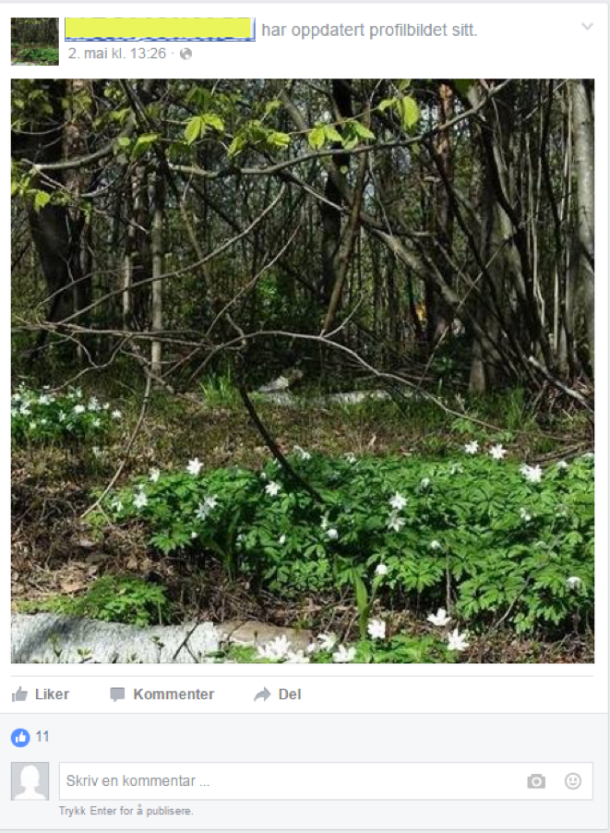
IN LIKE LA SAARO, FAALLO LAGA BIXIYO OO WAX BARTA LA SOO DHIGO
7
Notes:
Facebuug wuxuu sidoo kale kuu suuragelinayaa in aad wax ka tiraahdo ama sii gudbiso sawirrada, faallada, maqaallada iyo waxyaalaha kale ee ay saaxiibbadaa ama shirkadaha ganacsigu Facebuugga soo dhigaan.

Slide 63
IN LIKE LA SAARO, FAALLO LAGA BIXIYO OO WAX BARTA LA SOO DHIGO
7
Notes:
Waxaad arrintan ku samayn kartaa sawirka hoostiisa mararka qaarkoodna dhinaca sawirka, faallada ama maqaalka. Waxaana la yiraahdaa "Liker", "Faallo ka bixi" ama "Sii gudbi", waxayna leeyihiin caalamado si fudud lagu garan karo. Mid ama dhawr waxyaalahan ka mid ah ayaad isticmaali kartaa marka aad doonayso in aad wax ka falceliso oo ay dadka kale arkaan.

Slide 64
IN LIKE LA SAARO, FAALLO LAGA BIXIYO OO WAX BARTA LA SOO DHIGO
7
Notes:
"Liker" waa hab fudud oo loogu warceliyo qofka soo diraha ah. Waa gacan suulku kor u jeedo.

Slide 65
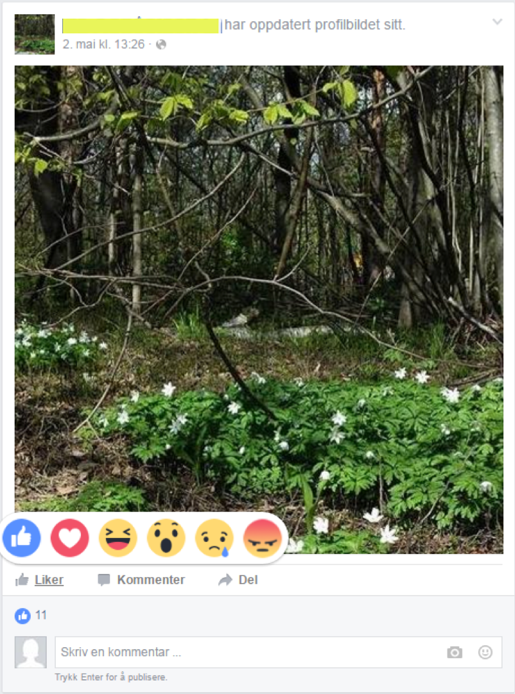
IN LIKE LA SAARO, FAALLO LAGA BIXIYO OO WAX BARTA LA SOO DHIGO
7
Notes:
Haddii aad kombiyuutar isticmaalayso fallaarta wax lagu doorto [musepekeren] ayaad ku qabanysaa batoonka "Liker", waxaana markaas soo baxaya astaamo kala duwan. Haddii aad isticmaalayso kombiyuutarka gacanta ama taleefan casri ah, farta ayaad liker saaraysaa oo ku riixaysaa ilaa ay astaamuhu kaaga soo baxayaan.
Kaddibna waxaad riixaysaa calaamadda matalaysa falcelinta aad doonayso in aad ka muujiso waxa barta la soo dhigay. Waxaad kala dooran kartaa "suul kor u jeeda ", "wadne", "qosol", "yaab/shoog ", "niyadjab" ama "meel looga dhacay/caraysan/la maagay".
Dadka badankooda waxay isticmaalaan suulka kor u jeeda. Isticmaalidda astaamahaan waxaa loogu yeeraa in "like" [/'laɪke/] la saaro sawirka, maqaalka ama faallada.

Slide 66
IN LIKE LA SAARO, FAALLO LAGA BIXIYO OO WAX BARTA LA SOO DHIGO
7
Notes:
Waxaa iyana suuraggal ah in faallo laga bixiyo sawirrada, qoraallada iyo waxyaalaha kale ee Facebuugga la soo dhigo.
Si aad wax faallo uga bixiso waxaad riixaysaa batoonka ay ku qoran tahay "Faallo", ama…

Slide 67
IN LIKE LA SAARO, FAALLO LAGA BIXIYO OO WAX BARTA LA SOO DHIGO
7
Notes:
… waxaad riixaysaa meesha ay ku qoran tahay "Faallo qor ".

Slide 68
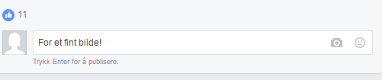

IN LIKE LA SAARO, FAALLO LAGA BIXIYO OO WAX BARTA LA SOO DHIGO
7
Enter
Go
Return
Notes:
Qor faalladaada. Haddii aad isticmaalayso kombiyuutar rakiban ama midka la qaato waxaad riixaysaa batoonka fallaarta qalloocan leh [enter] si aad faallada u daabacdo. Waxay markaas ku soo baxaysaa hoosta sawirka ama qoraalka aad faallada ka bixinaysay.

Slide 69
IN LIKE LA SAARO, FAALLO LAGA BIXIYO OO WAX BARTA LA SOO DHIGO
7
Notes:
Haddii aad isticmaasho kombiyuutarka gacanta ama taleefan casri ah waxaad riixaysaa astaanta fallaarta u eg ama mid u eg diyaarad yar oo xaashi ah si aad faallada u daabacdo (waa isla calaamadda la isticmaalo marka la jaadayo).

Slide 70
IN LIKE LA SAARO, FAALLO LAGA BIXIYO OO WAX BARTA LA SOO DHIGO
7
Notes:
Waxaad sidoo kale dooran kartaa in aad sii gudbiso sawir ama qoraal ay dad kale soo dhigeen. Markaas waxaad taabanaysaa botoonka "Sii gudbi".

Slide 71
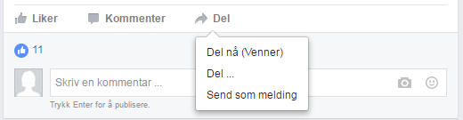
IN LIKE LA SAARO, FAALLO LAGA BIXIYO OO WAX BARTA LA SOO DHIGO
7
Notes:
Waxaa kuu soo baxaya saddex wax oo la kala dooran karo. Kulligood ayaannu hadda eegaynaa.

Slide 72
IN LIKE LA SAARO, FAALLO LAGA BIXIYO OO WAX BARTA LA SOO DHIGO
7
Notes:
Haddii aad doorato "Hadda sii gudbi (Saaxiibbo)" waxaa sawirka ama qoraalku kuu soo baxaya khadka wakhtiga ee Facebuuggaaga, oo saaxiibbadaa ayaa halkaas ku arki kara.

Slide 73
IN LIKE LA SAARO, FAALLO LAGA BIXIYO OO WAX BARTA LA SOO DHIGO
7
Notes:
Haddii aad riixdo doorashada labaad "Sii gudbi…" waxaa kuu soo baxaya daaqad cusub.

Slide 74
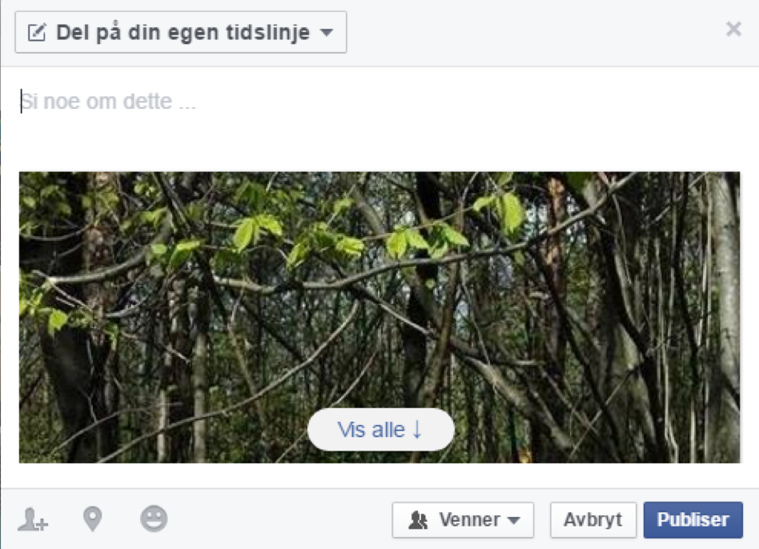
IN LIKE LA SAARO, FAALLO LAGA BIXIYO OO WAX BARTA LA SOO DHIGO
7
Notes:
Halkan waxaad fursad u haysataa in aad wax ku qorto "Arrintan wax ka dheh …".

Slide 75
IN LIKE LA SAARO, FAALLO LAGA BIXIYO OO WAX BARTA LA SOO DHIGO
7
Notes:
Haddii aad riixdo batoonka "Daabac" qoraalkii iyo faalladaadiba waxay ku dhacayaan khadkaaga wakhtiga ee Facebuugga.

Slide 76
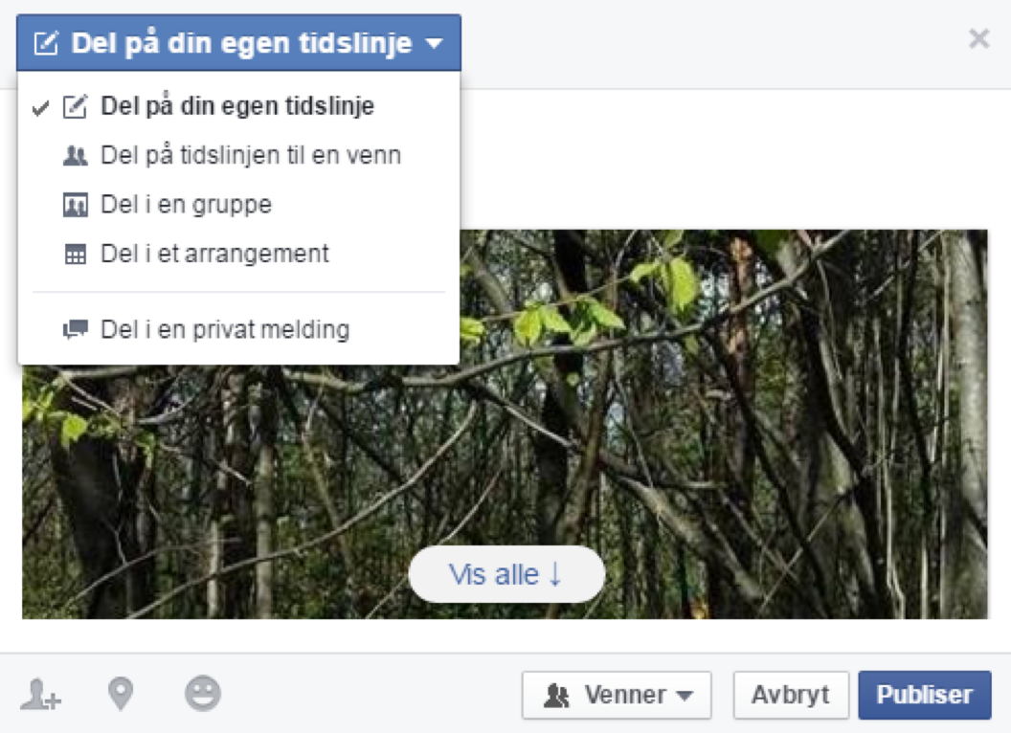
IN LIKE LA SAARO, FAALLO LAGA BIXIYO OO WAX BARTA LA SOO DHIGO
7
Notes:
Haddii aad doonayso in aad sawirka iyo qoraalka dhigto bog kale waxaad riixi kartaa daaqadda liiska wax laga doorto [nedtrekksmenyen] ee barta daaqadda ugu sarreysa halkaas oo ay ku qoran tahay "Ku qor khadkaaga wakhtiga ". Waxaa markaas kuu soo baxaya dhawr wax oo aad kala dooran karto.

Slide 77
IN LIKE LA SAARO, FAALLO LAGA BIXIYO OO WAX BARTA LA SOO DHIGO
7
Notes:
Waxaad dooran kartaa in aad ku daabacdo derbiga qof saaxiib kaa ah, koox ama midka qabanqaabo. Riix doorashada aad doonayso. Tusaalahaan waxaan dooranaynaa in aan ku daabacno derbiga qof saaxiib kaa ah.

Slide 78
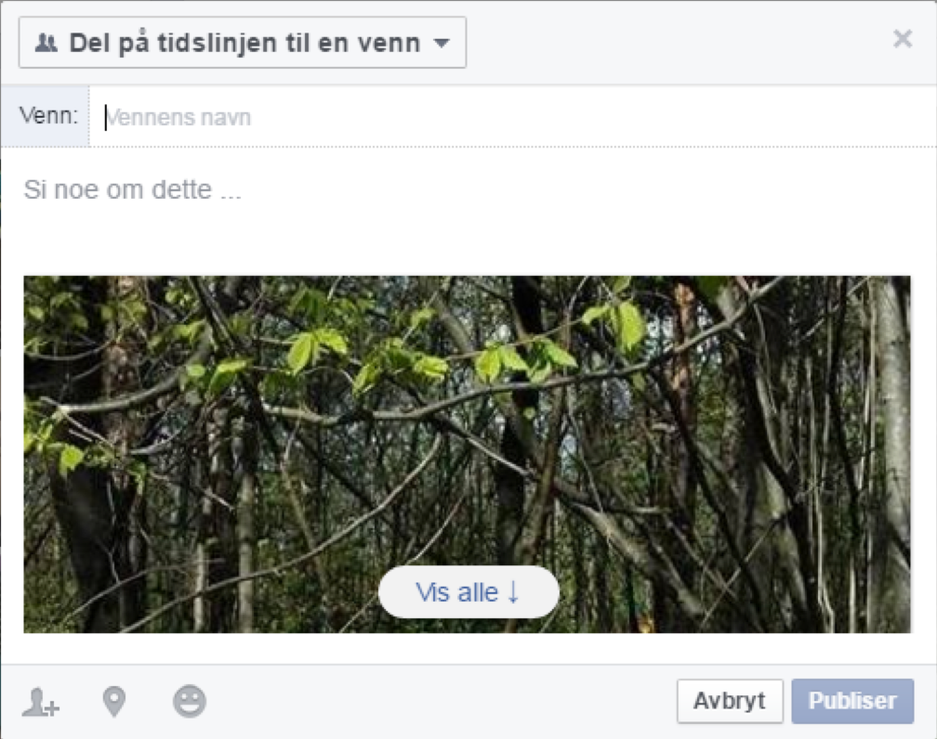
IN LIKE LA SAARO, FAALLO LAGA BIXIYO OO WAX BARTA LA SOO DHIGO
7
Notes:
Daaqadda markaan soo baxaysa waa isku mid doorasho kasta oo aad qaadataba.
Marka hore waxaa lagu weydiinayaa magaca saaxiibka, kooxda ama qabanqaabada aad doonayso in aad derbigooda wax ku daabacdo. Ku qor qaybta magaca. Dhawr magac ayaad qori kartaa haddii aad dooneysid.

Slide 79
IN LIKE LA SAARO, FAALLO LAGA BIXIYO OO WAX BARTA LA SOO DHIGO
7
Notes:
Sidii hore oo kale ayaad halkan xataa farriin ama faallo ku qori kartaa ka hor intaadan dadka la wadaagin.

Slide 80
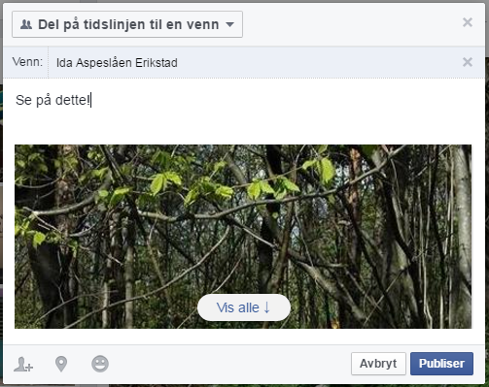
IN LIKE LA SAARO, FAALLO LAGA BIXIYO OO WAX BARTA LA SOO DHIGO
7
Notes:
Marka aad qorto dhammaan dadkii aad doonaysay in ay helaan oo aad qorto wixii faallo ah ee aad qori lahayd ayaad riixaysaa "Daabac".

Slide 81
IN LIKE LA SAARO, FAALLO LAGA BIXIYO OO WAX BARTA LA SOO DHIGO
7
Notes:
Doorashada ugu danbaysa ee aad dooran karto waa "Farriin ahaan u dir ". Haddii aad middan riixdo waxaa kuu soo baxaysa daaqad u eg midda kuu soo baxda marka aad wax ku daabacdo derbi, koox ama wax la mid ah. Markaad riixdo "Daabac" farriintii, qoraalkii ama sawirkii waxay ku soo baxayaan daaqad jaad (sida jaadka caadiga ah oo kale). Wixii aad gudbisay waxaa arkaya keliya qofka ama dadka aad la wadaagtay. Wixii aad la wadaagtay ayay iyaguna kaaga soo jawaabi karaan, waxaadna halkaas ka sii wadan kartaan in aad si caadi ah u jaaddaan.

Slide 82
Del 8
SI FIICAN U BARO LAYNKA WAX LAGA DOORTO

Slide 83
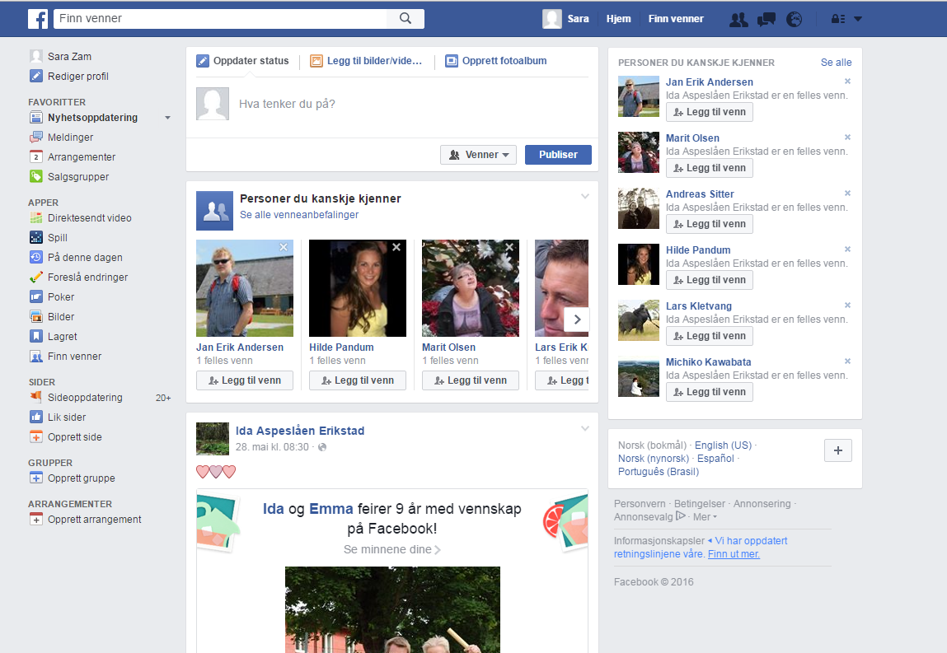
SI FIICAN U BARO LAYNKA WAX LAGA DOORTO
8
Notes:
Laynka wax laga doorto ee Facebuuggu waa laynka shaashadda ugu sarreeya. Waa buluug marka aad Facebuugga ka gasho kombiyuutar, laakiin sidaas wuu ka duwanaan karaa marka aad app-ka Facebuugga ka gasho kombiyuutarka gacanta ama taleefan casri ah.

Slide 84
SI FIICAN U BARO LAYNKA WAX LAGA DOORTO
8
Notes:
Meelaha qaarkood laynku waa kala qaybsan yahay oo waxyaalaha qaarkood waxaad ku arki doontaa sawirka korkiisa, qaar kalena sawirka hoostiisa. Waxyaalaha ugu badan uguna muhiimsan waad arkaysaa haddii aad kombiyuutar isticmaalayso iyo haddii aad app isticmaalayso labadaba, laakiin marka aad app isticmaalayso ayay yar yihiin waxyaalaha aad kala dooran karto.

Slide 85
SI FIICAN U BARO LAYNKA WAX LAGA DOORTO
8
Notes:
Qaybta raadinta horay ayaan u soo aragnay, waa halkan meesha aad ka raadiso saaxiibbada, kooxaha, qabanqaabooyinka iwm.

Slide 86
SI FIICAN U BARO LAYNKA WAX LAGA DOORTO
8
Notes:
Midigta laynka wax laga doorto ee dadka kombiyuutarrada isticmaala waxaa ku yaal meel aan saddex wax ku kala dooran karno.
Kuwaan ayaan eegaynaa, waxaan sidoo kale eegaynaa app-ka meesha kuwaan laga helo.

Slide 87


SI FIICAN U BARO LAYNKA WAX LAGA DOORTO
8
Notes:
Doorashada koowaad waxay tusaysaa sawirkaaga iyo magacaaga Facebuugga. Haddii aad middan riixdid waxaad markiiba tagaysaa darbigaaga.

Slide 88
SI FIICAN U BARO LAYNKA WAX LAGA DOORTO
8
Notes:
Si aad doorashadaan app-ka uga heshid waxaad riixaysaa calaamadda (saddexda layn ee dadban). Waxaa markaas soo baxaya liis dheer oo had iyo jeer muuqda marka Facebuugga kombiyuutar laga galo, laakiin si booska shaashaddu ugu filnaano la qariyo marka la isticmaalayo app ama taleefan casri ah.

Slide 89
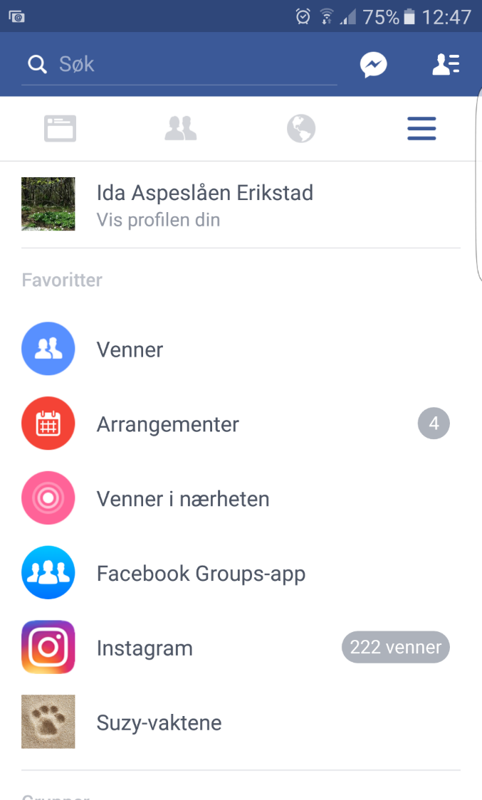
SI FIICAN U BARO LAYNKA WAX LAGA DOORTO
8
Notes:
Waxaa markaas soo baxaya liis dheer oo had iyo jeer muuqda marka Facebuugga kombiyuutar laga galo, laakiin si booska shaashaddu ugu filnaano la qariyo marka la isticmaalayo app ama taleefan casri ah.

Slide 90
SI FIICAN U BARO LAYNKA WAX LAGA DOORTO
8
Notes:
Laynka wax laga doorto meesha ugu sarreysa waxaad ku arkaysaa sawirka iyo magacaaga Facebuugga. Riix si aad u tagto derbigaaga.

Slide 91
SI FIICAN U BARO LAYNKA WAX LAGA DOORTO
8
Notes:
Dib ugu laabo barta ciwaanka lagu qoro.
Haddii aad riixdo meesha ay ku qoran tahay "Guriga" waxaad imaanaysaa barta muuqaalka guud [nyhetsoversikten]. Waa isla midka kuu soo baxaya marka aad Facebuugga gasho, had iyo jeer na wuu is bedbeddelaa si uu kuu tuso waxa ay saaxiibbadaa, ururrada iyo hay’aduhu barta soo dhigaan ama daabacaan, wararka iwm.
App-ka waxay qaybtani ku jirtaa iyada oo astaan yar ah. Sawirka shaashad yar. Haddii aad sawirkaan riixdo waxaad tagaysaa barta muuqaalka guud.

Slide 92
SI FIICAN U BARO LAYNKA WAX LAGA DOORTO
8
Notes:
"Saaxiibbadaa hel " waxaad ka helaysaa oo keliya barta ciwaanka lagu qoro. Haddii aad halkaas riixdo waxaa kuu soo baxaya liis ka kooban dad uu Facebuug u malaynayo in aad taqaanno. Haddii aad rabto dadkaan waad ku darsan kartaa saaxibbadaada Facebuugga. Kuma khasbanid in aad qaybtaan isticmaasho. Barta wax laga raadiyo ayaad saaxiibbadaa ka raadin kartaa, kaddibna liiska ku darsan kartaa. Qaybta "Saaxiibbadaa hel " kama helaysid app-ka Facebuugga, waa in aad adigu raadisaa.

Slide 93
SI FIICAN U BARO LAYNKA WAX LAGA DOORTO
8
Notes:
Saddexda doorasho ee aan eegi doonno waa: "Saaxiib dalbasho ", "Farriimo " iyo "Digniino".

Slide 94

SI FIICAN U BARO LAYNKA WAX LAGA DOORTO
8
Notes:
Kuwaan waxaa lagu muujiyaa oo keliya astaamo. Marka aad isticmaasho barta ciwaanka lagu qoro waxaad iyaga oo is garab yaalla ku arkaysaa laynka doorashada, midabkooduna waa buluug madow. Mark App la isticmaalayo astaamuhu waa isla sidii, laakiin in ay sawirka ugu korreeyaan iyo in ay ugu hooseeyaan waxay ku xiran tahay in aad taleefan casri ah isticmaalayso iyo in aad kombiyuutarka gacanta isticmaalayso.
Kuwaan waxaa lagu gartaa lambar yar oo afargees ah oo guduudan ayaa astaanta dhinaceeda lagu arkaa mar kasta oo ay mawduucaas wax ku soo kordhaan – inta badanna shanqar yar oo midda marka uu sms taleefanka gacanka ku soo dhaco oo kale ah ayaa la maqlaa.

Slide 95
SI FIICAN U BARO LAYNKA WAX LAGA DOORTO
8
Notes:
Nooca koowaad ee aan eegayno waxaa la dhahaa "Saaxiib dalbasho". Marka uu qofi kaa soo codsado in uu saaxiib kula noqdo ama qof aad adigu saaxiibtinnimo ka codsatay uu ku aqbalo, waxaa halkan ka soo bixi doona lambar afargees ah oo guduudan.

Slide 96

SI FIICAN U BARO LAYNKA WAX LAGA DOORTO
8
Notes:
Marka uu qofi kaa soo codsado in uu saaxiib kula noqdo ama qof aad adigu saaxiibtinnimo ka codsatay uu ku aqbalo, waxaa halkan ka soo bixi doona lambar afargees ah oo guduudan. Haddii aad astaanta riixdo waxaa kuu soo baxaya liis ku tusaya waxa dhacay, adiga oo fursad u helaya in aad aqbasho ama diiddo dalabka saaxiibtinnimada.

Slide 97
SI FIICAN U BARO LAYNKA WAX LAGA DOORTO
8
Notes:
Nooca xiga waa "Farriimo".

Slide 98

SI FIICAN U BARO LAYNKA WAX LAGA DOORTO
8
Notes:
Halkanna sidii tii hore oo kale ayaad mar kasta oo ay wax cusub dhacaan waxaad arkaysaa afargees guduudan oo lambar ku jiro.

Slide 99
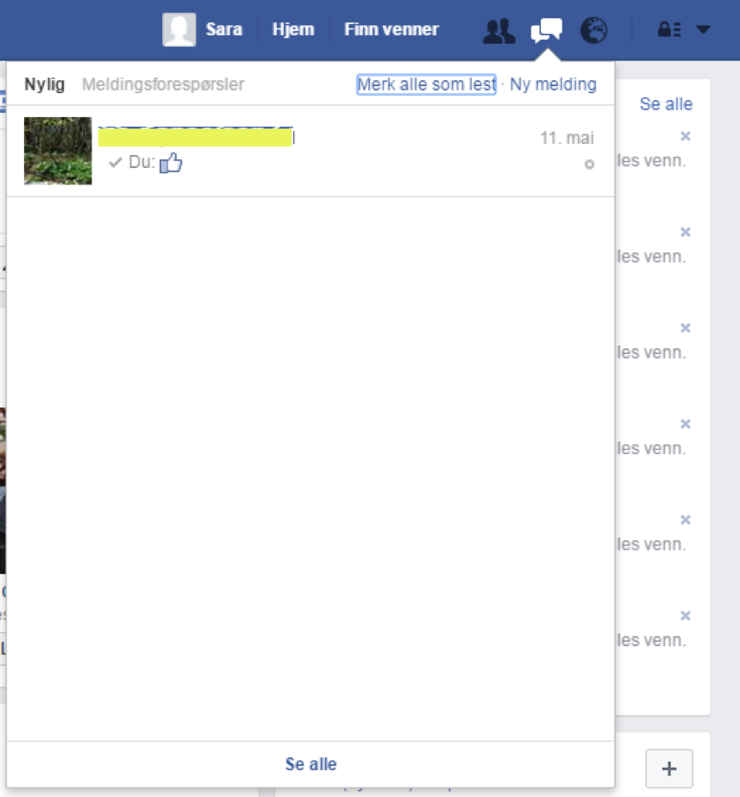
SI FIICAN U BARO LAYNKA WAX LAGA DOORTO
8
Notes:
Haddii aad astaanta riixdo waxaa kuu soo baxaya liiska dadkii aad la hadashay, kuwii ugu danbeeyay ayaana u korrayn doona. Haddii aad riixdo mid dadkaas ka mid ah waxaa furmaya daaqad cusub oo kuwa lagu jaado ah.

Slide 100
SI FIICAN U BARO LAYNKA WAX LAGA DOORTO
8
Notes:
Astaanta ugu danbeysa waa "Digniino", waxay tani kuu sheegaysaa waxyaalo kale oo Facebuugga ka dhaca oo adiga ku khuseeya. Waxay noqon karaan casumaad lagugu casumayo qabanqaabo ama in aad koox ku biirto. Farriin laguugu sheegayo in uu qofi wax barta soo dhigay ama wax faallo ka baxshay ama uu qofi ka helay wax darbigaaga ku qoran ama waxay noqon kartaa in lagu xasuusinayo in ay tahay dhalashadii qof aad taqaanno iyo waxyaalo kale oo badan.

Slide 101

SI FIICAN U BARO LAYNKA WAX LAGA DOORTO
8
Notes:
Si la mid ah kuwii kale ayaa markii ay digniin cusub kuu timaaddo waxaad arki doontaa afargees guduudan oo lambar ku dhex jiro.

Slide 102
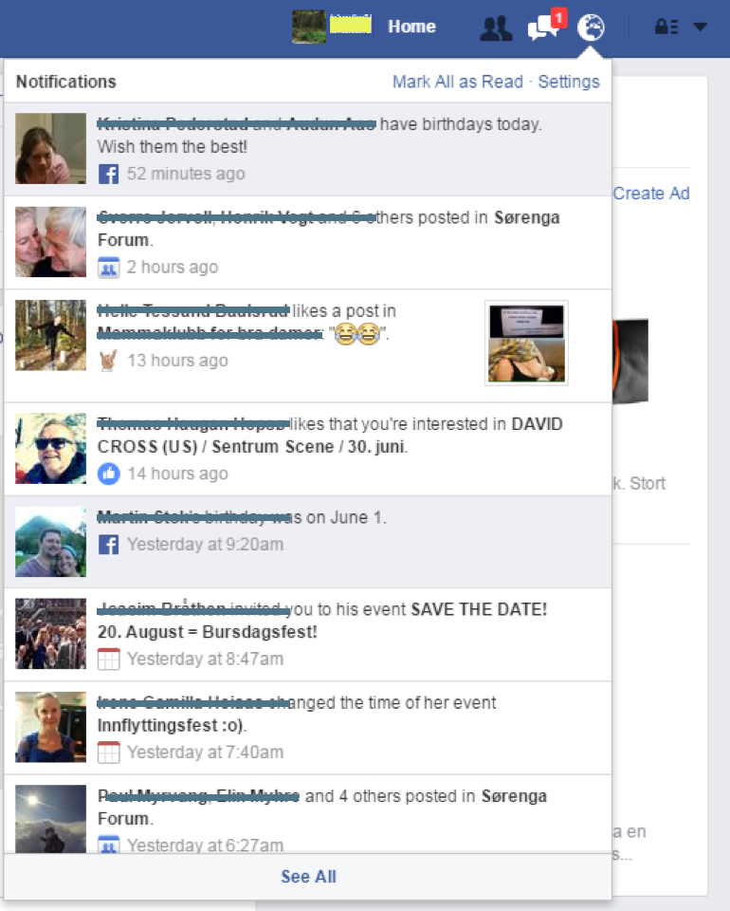
SI FIICAN U BARO LAYNKA WAX LAGA DOORTO
8
Notes:
Astaanta riix si aad u aragto liiska waxyaalaha dhacay. Haddii aad riixdo mid qodobbada meeshaas ka mid ah waxaa laguu gudbinaayaa bogga ay wax ka dheceen.

Slide 103
SI FIICAN U BARO LAYNKA WAX LAGA DOORTO
8
Notes:
Astaanta ugu danbaysa ee laynka wax laga doorto waa fallaar marka Facebuugga kombiyuutar laga galo, marka app laga galana waa saddex xarriiq.

Slide 104
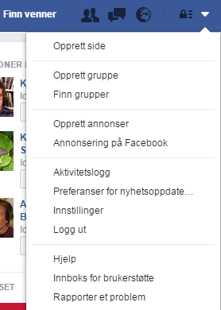
SI FIICAN U BARO LAYNKA WAX LAGA DOORTO
8
Notes:
Haddii aad riixdo waxaa kuu soo baxaya liis dheer oo ku tusaya waxyaalaha kale ee aad Facebuugga ku samayn karto. Waxaa jira fursado badan oo aad isticmaali karto markaad khibrad u yeelato. Doorashooyinka xiga ee aan koorsada ku baranayno waa "Caawin" iyo "Ka bax".

Slide 105
SI FIICAN U BARO LAYNKA WAX LAGA DOORTO
8
Notes:
Qaybta hoose ee liiska waxaad ku arkaysaa doorashada "Caawin". Haddii aad halkan riixdo waxaad tagaysaa xarunta caawinta ee Facebuugga halkaas oo aad ku baran karto qaabka uu u shaqeeyo, adeegyada, doorashooyinka kala duwan iyo fursadaha gudbinta warbixinta ee Facebuuggu leeyahay. Waxaa wanaagsan in aad halkaan ka billowdo haddii aad la kulanto waxyaalo kugu adkaada ama xaalado aad hubi weydo.

Slide 106
Del 9
GELIDDA IYO KA BIXIDDA

Slide 107


GELIDDA IYO KA BIXIDDA
9
Notes:
Qaybaha hoose ee liiska waxaad ku arkaysaa doorashada "Ka bax". Dadka isticmaala app-ka taleefannada casriga ah ama kombiyuutarka gacanta waa in ay hoos u socdaan ilaa ay ka gaarayaan meesha liiska ugu hooseysa.
Haddii aad doorashadaan riixdo waad ka baxaysaa Facebuugga, farriimo iyo digniino midna kuma soo gaarayaan ilaa iyo inta aad dib uga galeyso. Haddii aad haysato kombiyuutar, kombiyuutarka gacanta ama taleefan casri ah oo aad inta badan keligaa isticmaasho, markaa sida caadiga ah lagama baxo Facebuugga.
Dadka intooda badan waxaa u fudud in marka ay wax muhiim ah dhacaan in ay islamarkiiba shaashadda ka arkaan, si ay uga baaqsadaan in ay galaan oo wixii gadaal ka ogaadaan. Haddii aad isticmaasho kombiyuutar, kombiyuutarka gacanta ama taleefan casri ah oo ay isticmaalaan dad badan oo kala duwan, waxaa muhiim ah in aad xusuusato in aad ka baxdo si aanay cid kale Facebuuggaaga u gelin oo adiga isaga kaa dhigin, dabadeedna u beddelin ereyada furaha ah ee lagu galo iwm. Waxay weli taasi aad muhiim u sii tahay haddii aad isticmaalayso kombiyuutar yaalla maktabad ama meel kale oo dadka ka dhexaysa.
Si aad uga baxdo waxaad riixaysaa "Ka bax ".

Slide 108


GELIDDA IYO KA BIXIDDA
9
Notes:
Marka aad ka baxdaan waxaad shaashadda ku arkaysaan sawirrada soo socda. Waxaa la hubaa in aad xasuusataan in ay yihiin kuwii aan arkaynay markii hore ee aad koontada samaysanayseen.

Slide 109

GELIDDA IYO KA BIXIDDA
9
Notes:
Haddii aad doonayso in aad mar kale gasho waa in aad meesha ciwaanka lagu qoro ku qortaa iimaylkaaga ama lambarka taleefankaaga iyo ereyada furaha ah kaddibna riixdaa batoonka "Gal " ee ku yaalla meesha bogga ugu korreysa.
Haddii aad app isticmaasho waxaad uun riixaysaa magacaaga ama sawirkaaga ku yaalla bartammaha shaashadda.

Slide 110
GELIDDA IYO KA BIXIDDA
9
Notes:
Haddii aysan magacaaga iyo sawirkaagu meesha ku oollin waxaad riixaysaa "Gal koonto kale" kaddibna warbixintaada ayaad qoraysaa sida qof kombiyuutar isticmaalaya oo kale.
Marka aad intaan samaysaan Facebuuggii ayaad mar kale gasheen!

Slide 111
Ferdig – godt jobba alle sammen!
Nå kan dere øve på:
Logge på og av Facebook
Søke etter venner grupper og liknende
Å like grupper og selskap du liker, slik at du får oppdateringen om hva de foretar seg
Be om å få legge til noen i vennelisten din
Like, kommentere og dele artikler og bilder
Chatte med andre brukere
Bruke menylinjen
Notes:
DHAMMAAD

